Slide 1

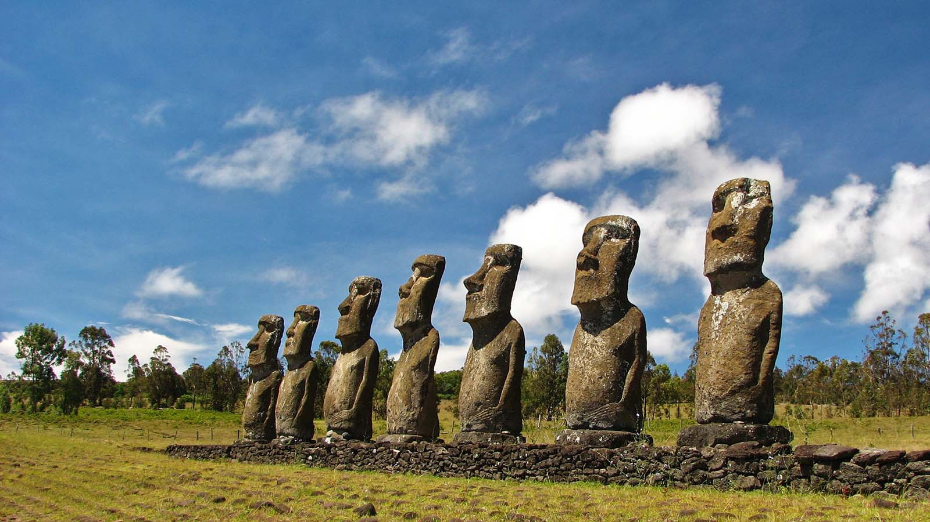
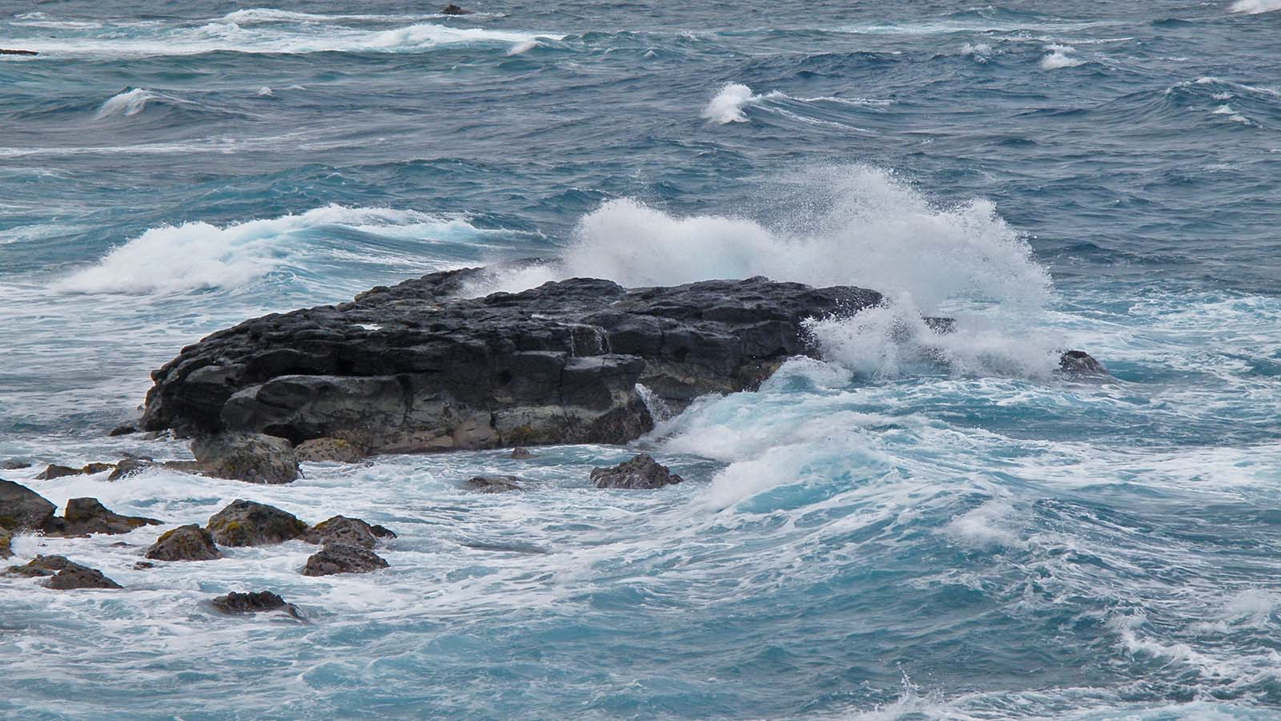
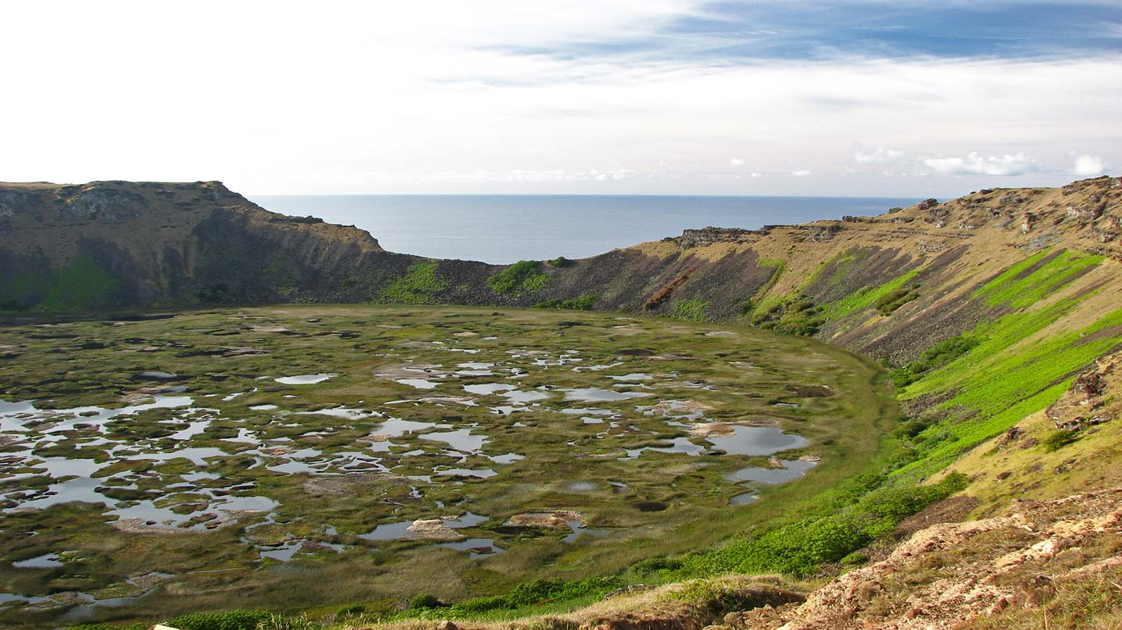
12
El mundo en la lente
The world in the lens
Svet objektívom
2020
Hudec Ivan
Slovakia
Steve Rumpler
Slovakia

Slide 2

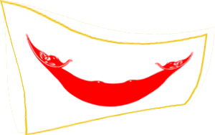
Isla de Pascua
CHILE

Slide 3
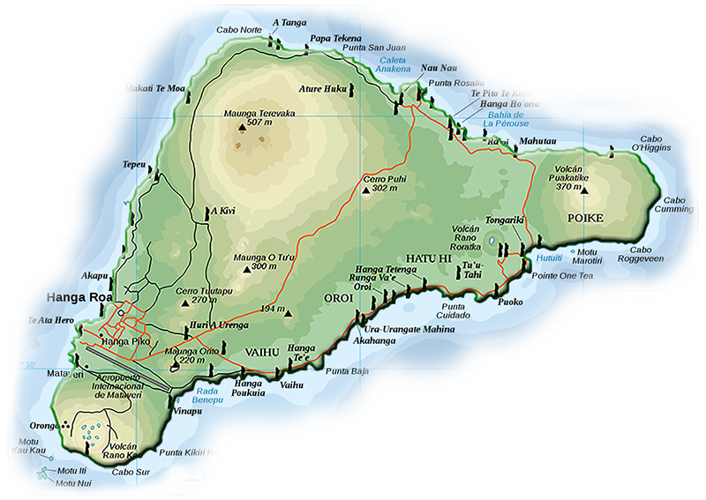
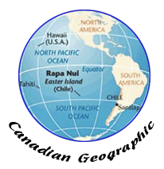

GPS S 27°07‘10‘‘ W 109°21‘17‘‘
Isla de Pascua
Chile

Slide 4



La Isla de Pascua (Rapa Nui) es una isla en el este de Polinesia, en el Océano Pacífico Sur. La isla fue descubierta el domingo de Pascua en 1722 por el viajero holandés Jacob Roggeveen. Está bajo la administración de Chile. La costa sudamericana se encuentra a 3.600 km y la isla habitada más cercana está a 2.075 km. El área de la isla es de 163 km² y tiene 7.750 habitantes. Se compone de tres volcanes que se han unido por flujos de lava. No hay cursos de agua permanentes en la Isla de Pascua. Tiene solo tres lagos de cráter de agua dulce. La isla es un destino turístico debido principalmente a la misteriosa cultura de los antepasados del grupo étnico Rapa Nui. Especialmente conocidas son las enormes estatuas de piedra de Moais. La UNESCO declaró el Parque Nacional Rapa Nui en 1995 como Patrimonio de la Humanidad.
Easter Island (Rapa Nui) is an island in eastern Polynesia, in the South Pacific Ocean. The island was discovered on Easter Sunday in 1722 by the Dutch voyager Jacob Roggeveen. It is under the administration of Chile. The South American coast is 3,600 km away and the nearest inhabited island is 2,075 km away. The area of the island is 163 km² and has 7,750 inhabitants. It is made up of three volcanoes that have been joined by lava flows. There are no permanent watercourses on Easter Island. It has only three freshwater crater lakes. The island is a tourist destination mainly due to the mysterious culture of the ancestors of the Rapa Nui ethnic group. Especially known are the huge stone statues of Moais. UNESCO declared the Rapa Nui National Park in 1995 as a World Heritage Site.
Veľkonočný ostrov (Rapa Nui) je ostrov vo východnej časti Polynézie, na juhu Tichého oceána. Ostrov objavil na Veľkonočnú nedeľu v roku 1722 holandský moreplavec Jacob Roggeveen. Je pod správou Chile. K juhoamerickému pobrežiu je to 3.600 km a najbližší obývaný ostrov je vzdialený 2.075 km. Rozloha ostrova je 163 km² a má 7.750 obyvateľov. Je tvorený troma sopkami, ktoré sa spojili lávovými prúdmi. Na Veľkonočnom ostrove nie sú žiadne stále vodné toky. Má len tri sladkovodné kráterové jazerá. Ostrov je cieľom turistov predovšetkým kvôli tajomnej kultúre predkov etnickej skupiny Rapa Nui. Známe sú predovšetkým obrovské kamenné sochy Moai. UNESCO vyhlásilo Národný park Rapa Nui v roku 1995 za miesto svetového dedičstva.

Slide 5
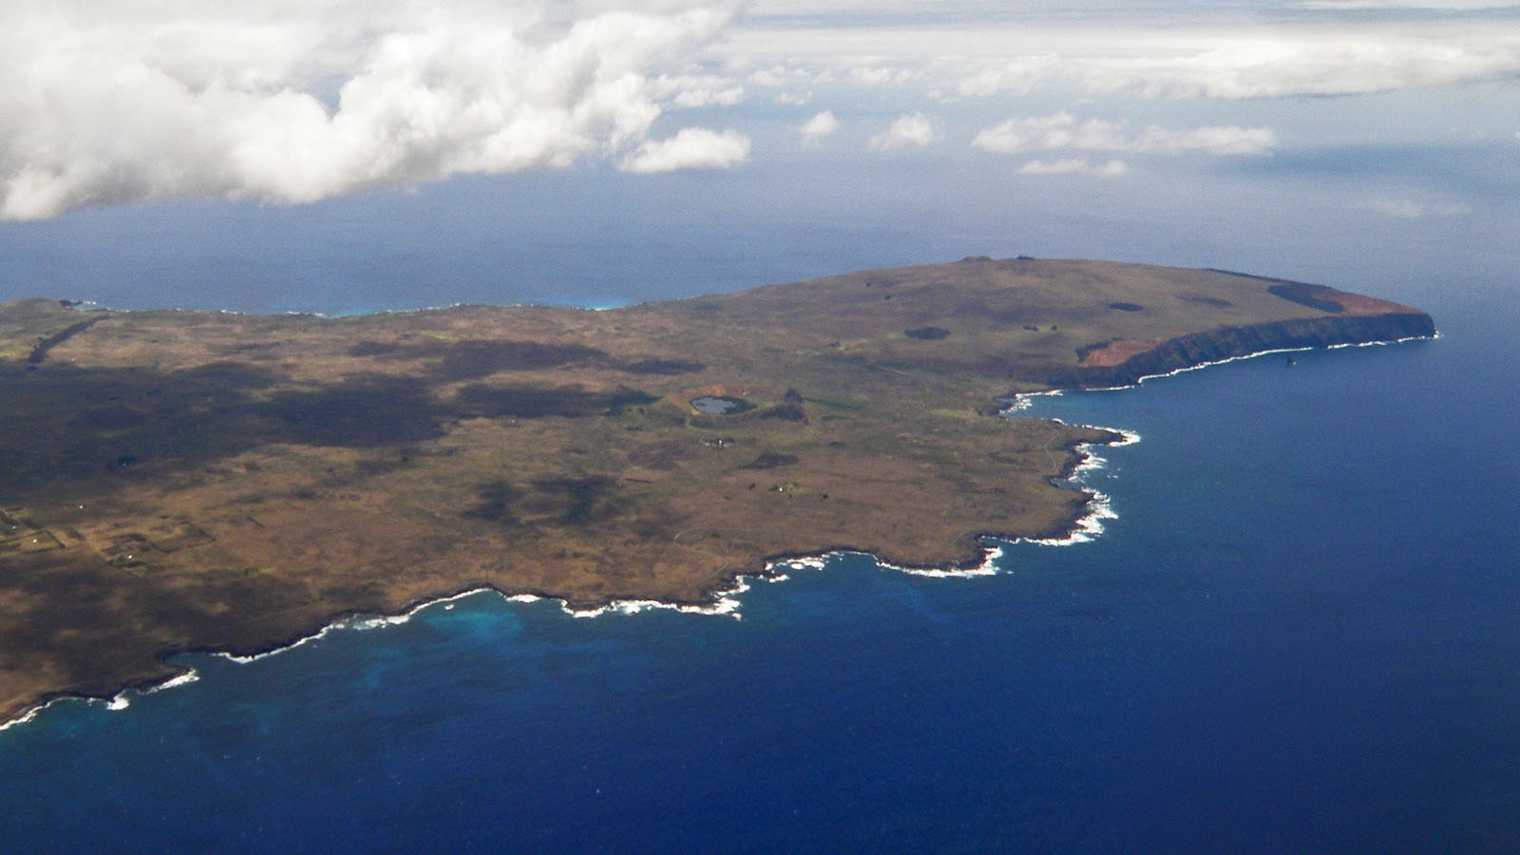
Photo © Hudec Ivan

Slide 6
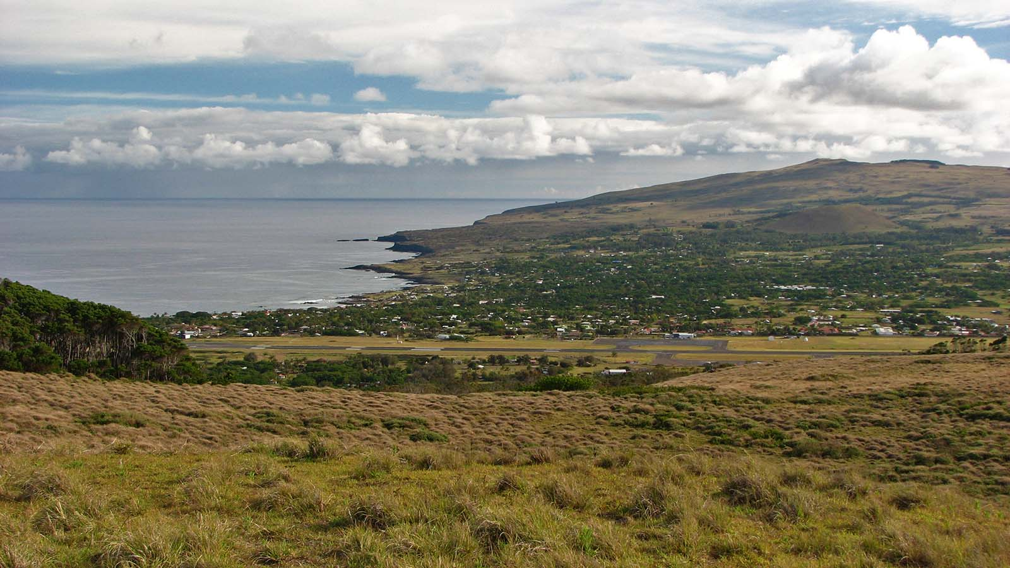
Photo © Hudec Ivan

Slide 7
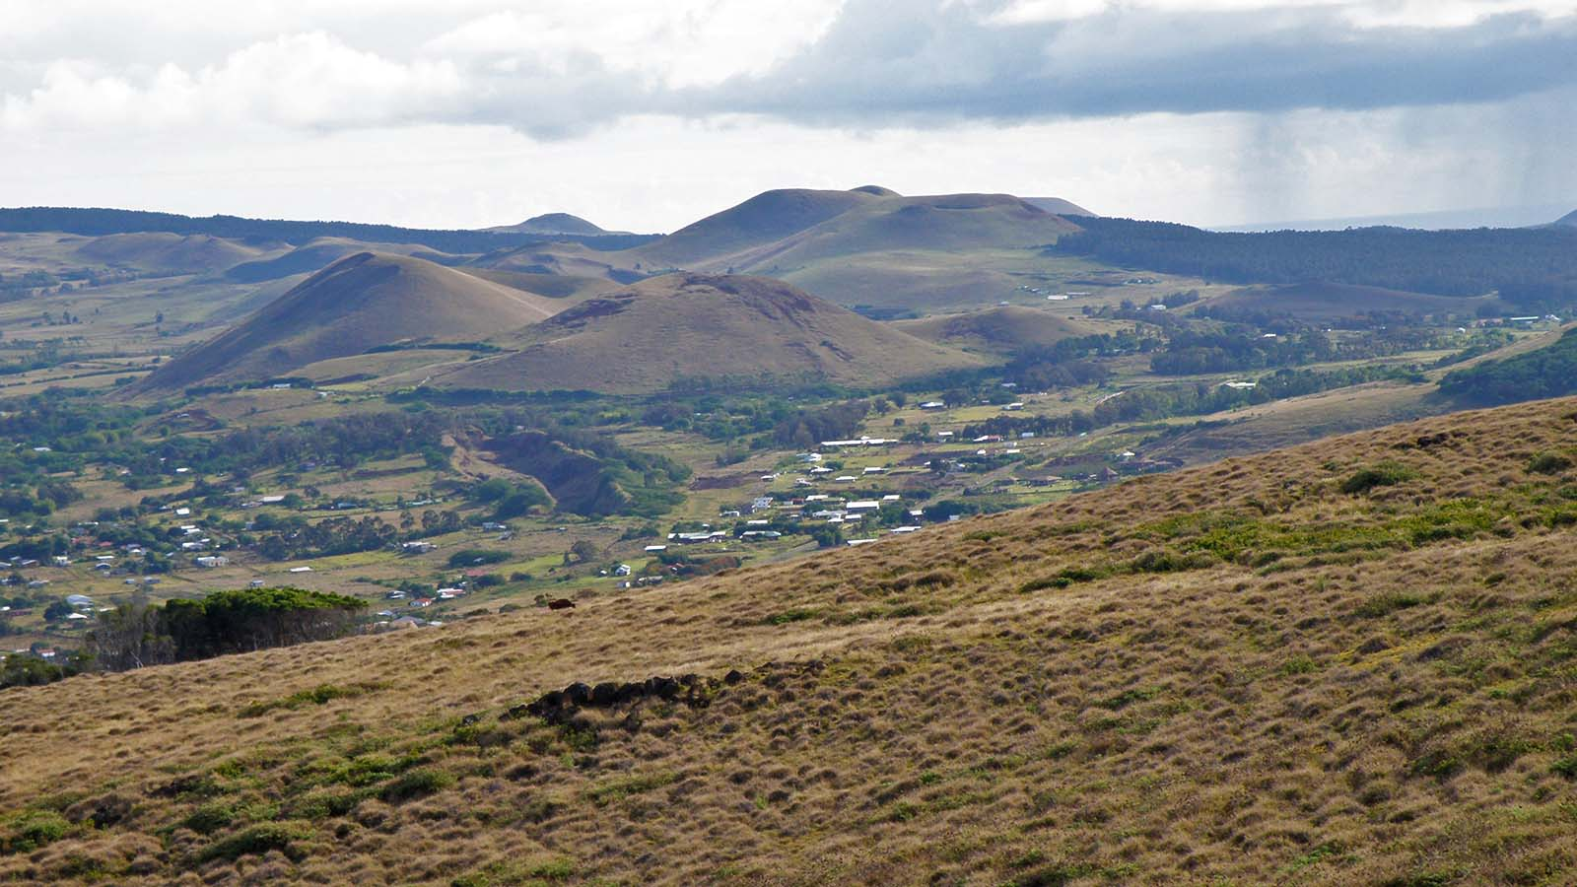
Photo © Hudec Ivan

Slide 8
Photo © Hudec Ivan

Slide 9
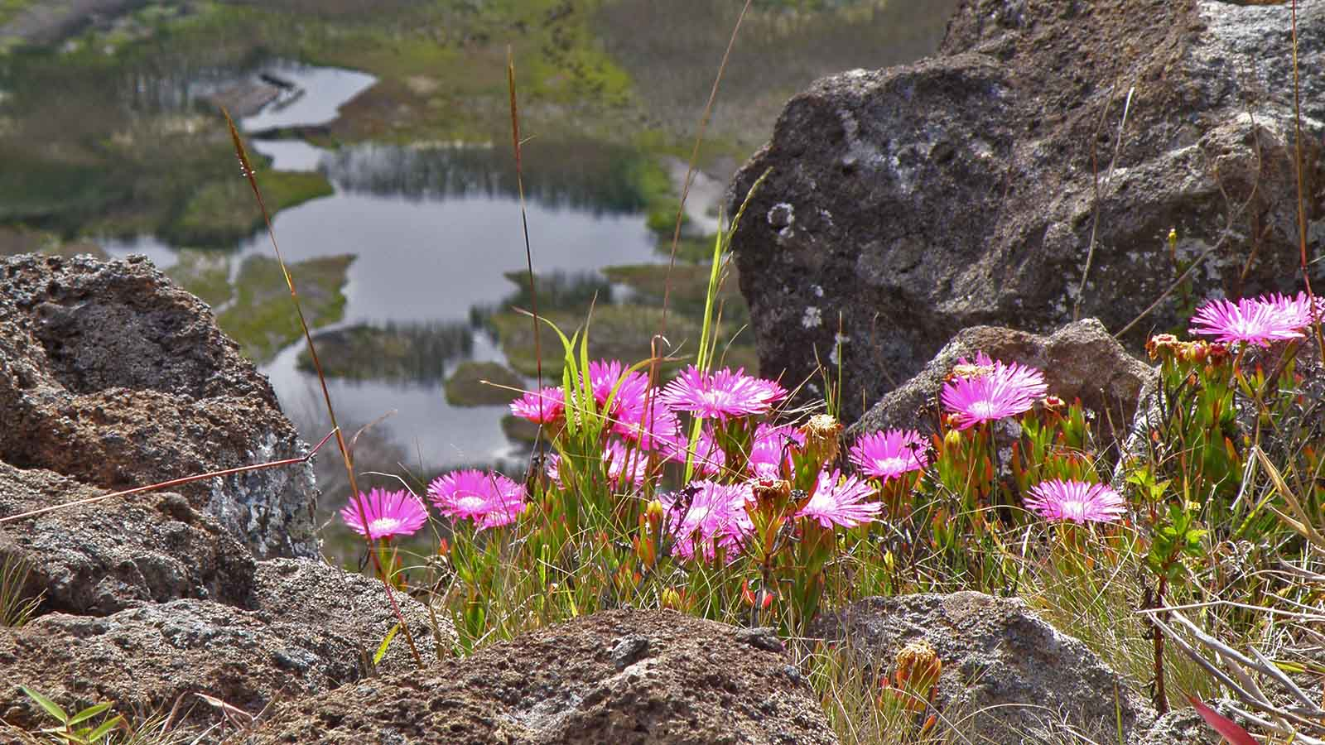
Photo © Hudec Ivan

Slide 10
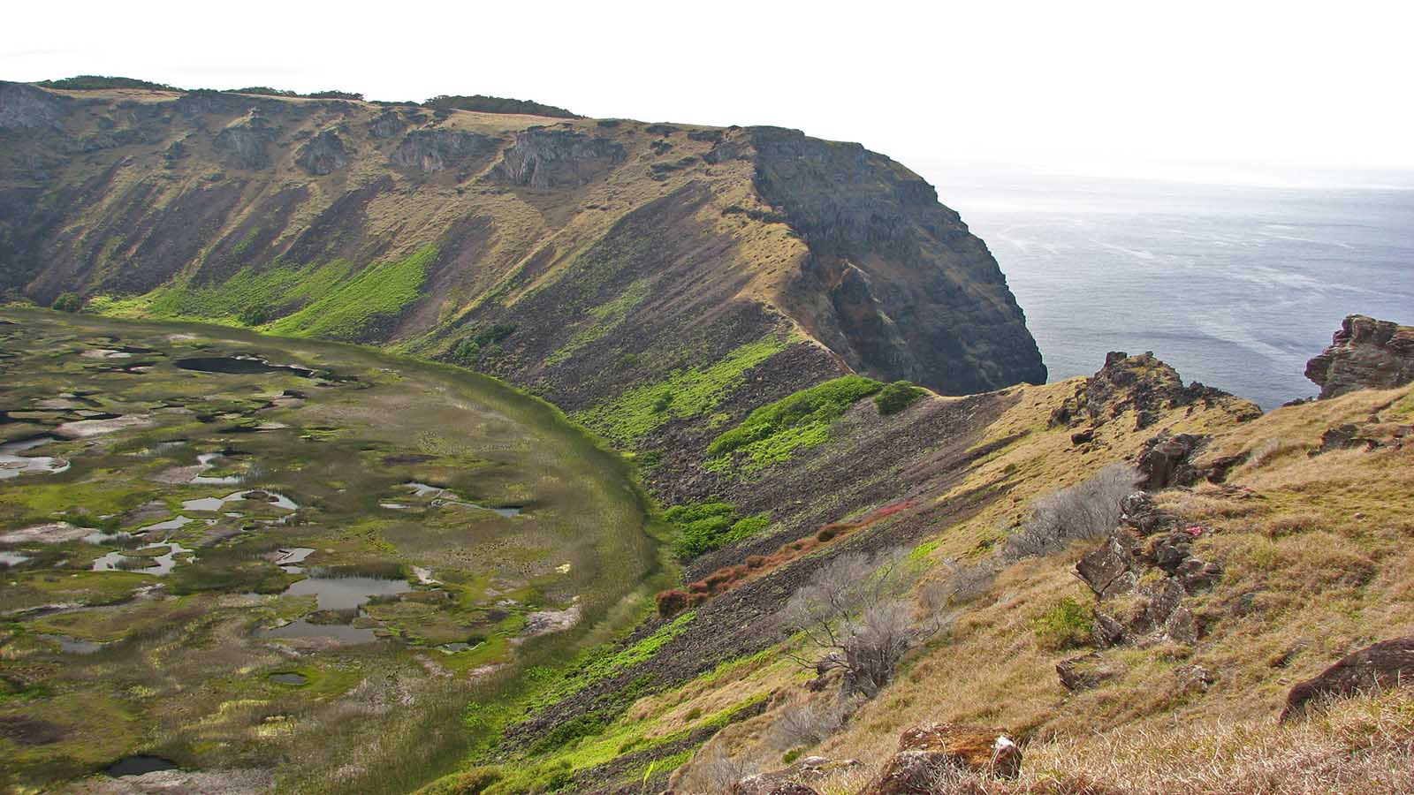
Photo © Hudec Ivan

Slide 11
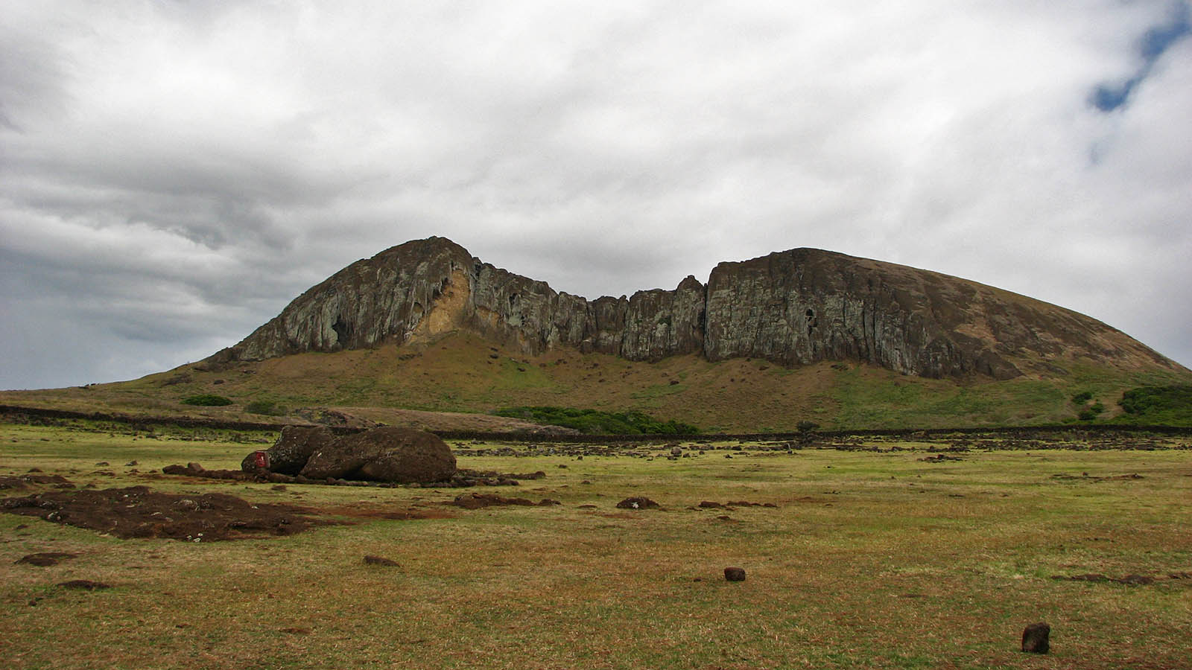
Photo © Hudec Ivan

Slide 12
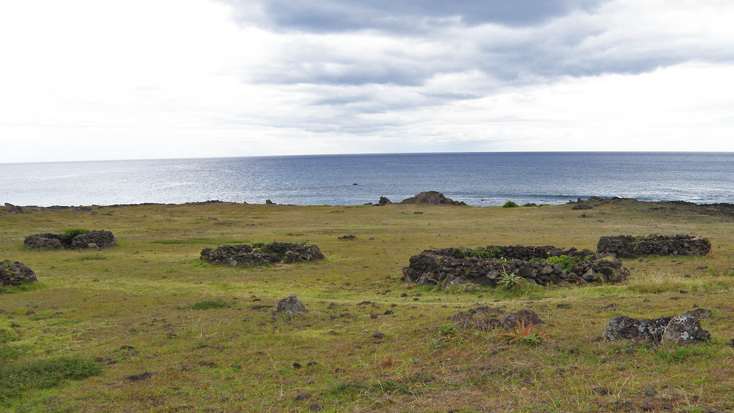
Photo © Hudec Ivan

Slide 13
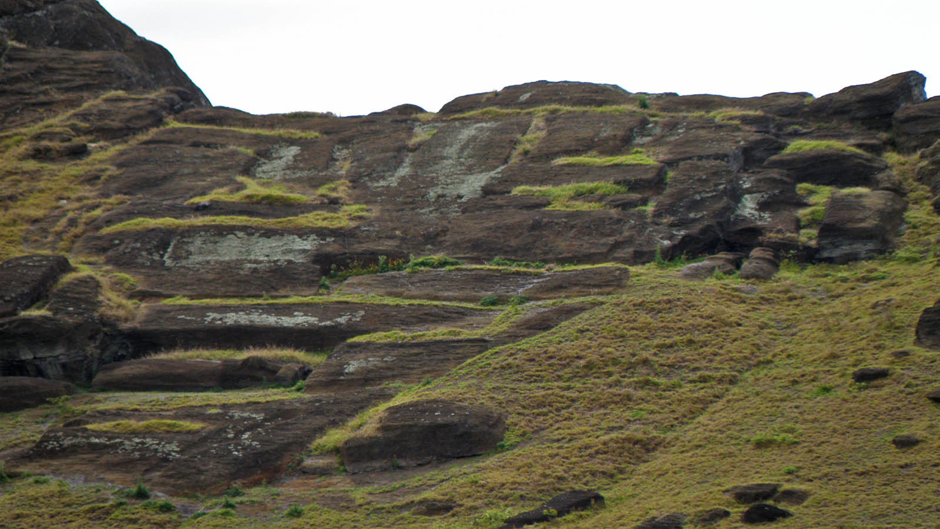
Photo © Hudec Ivan

Slide 14
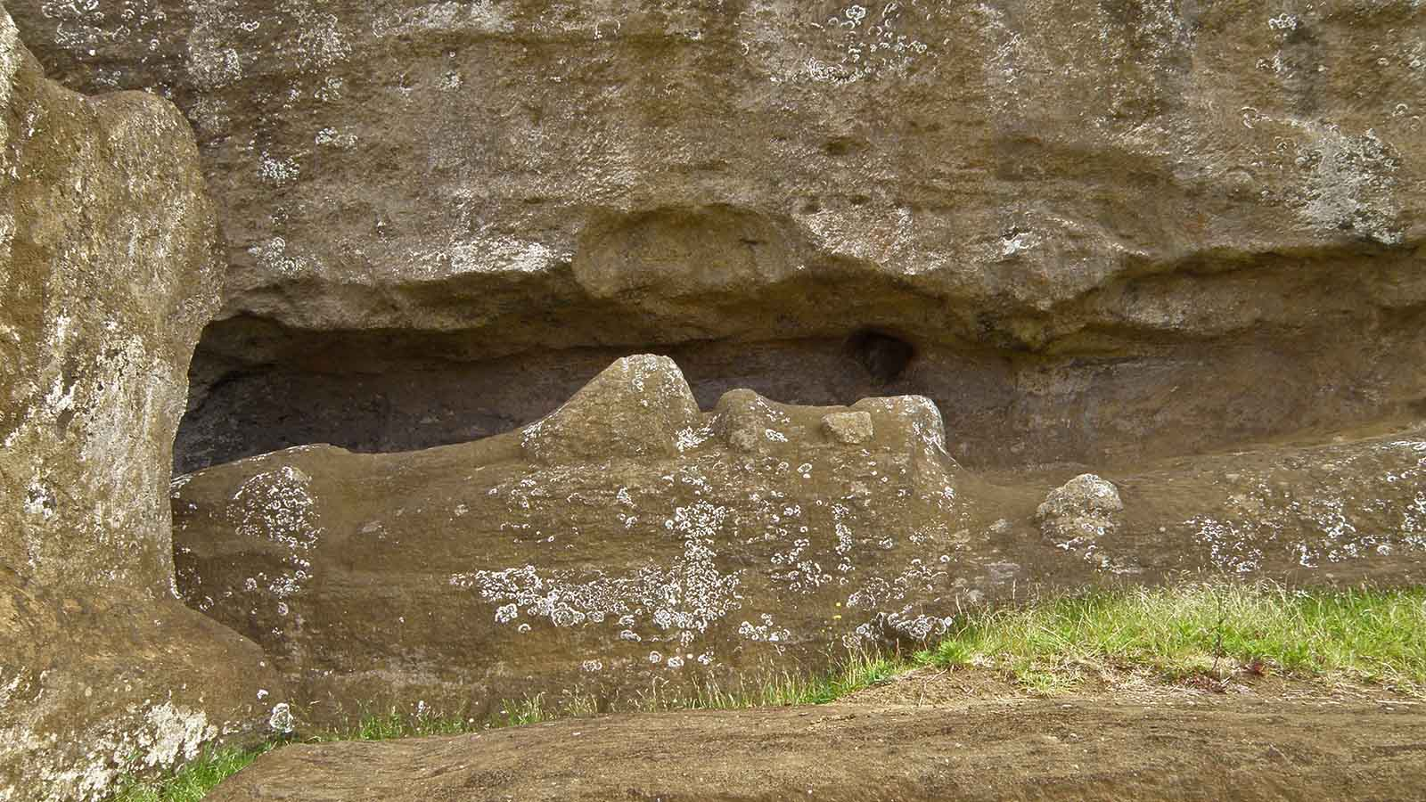
Photo © Hudec Ivan

Slide 15
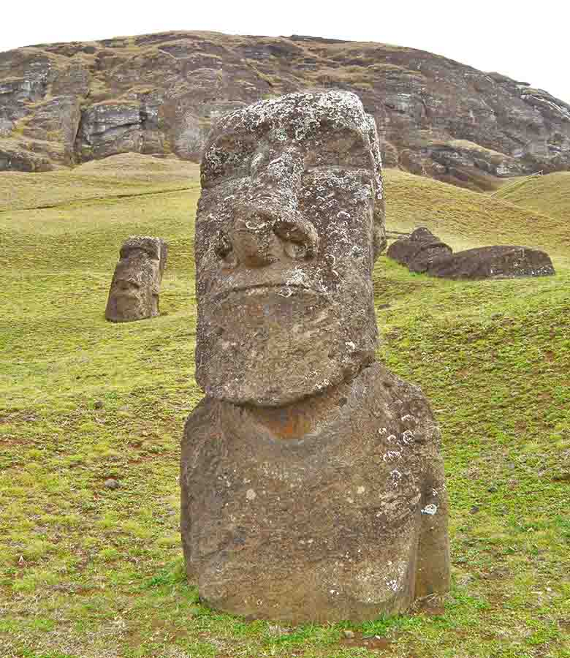
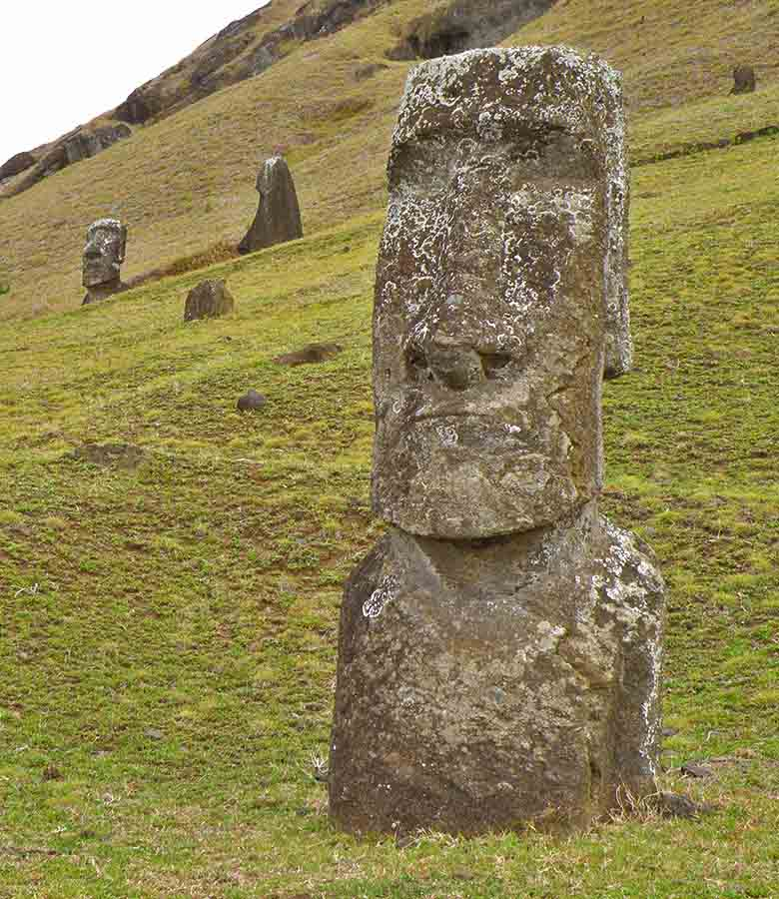
Photo © Hudec Ivan
Photo © Hudec Ivan

Slide 16
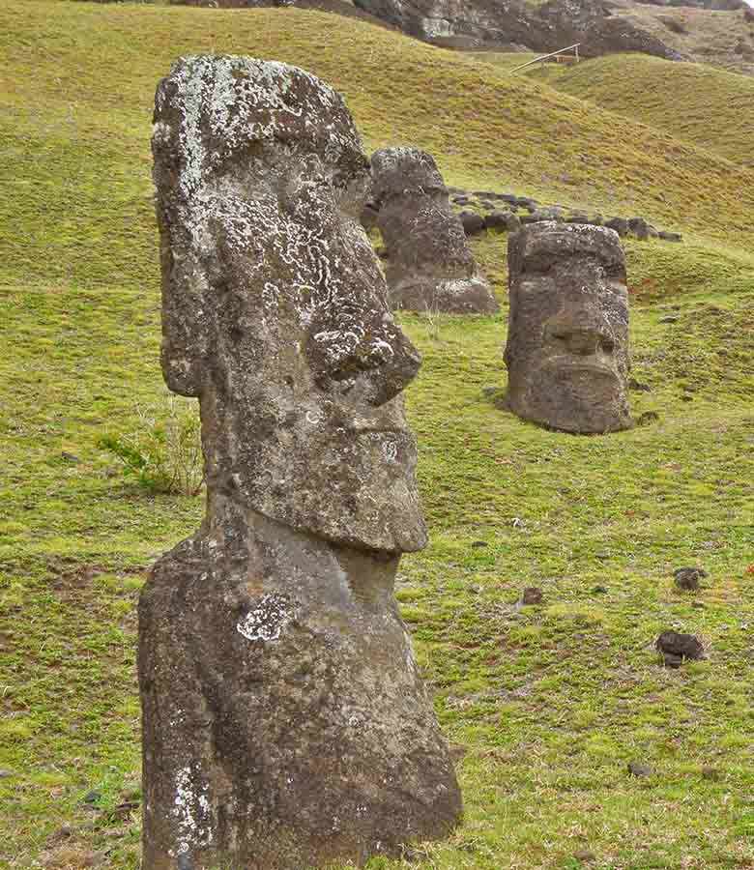
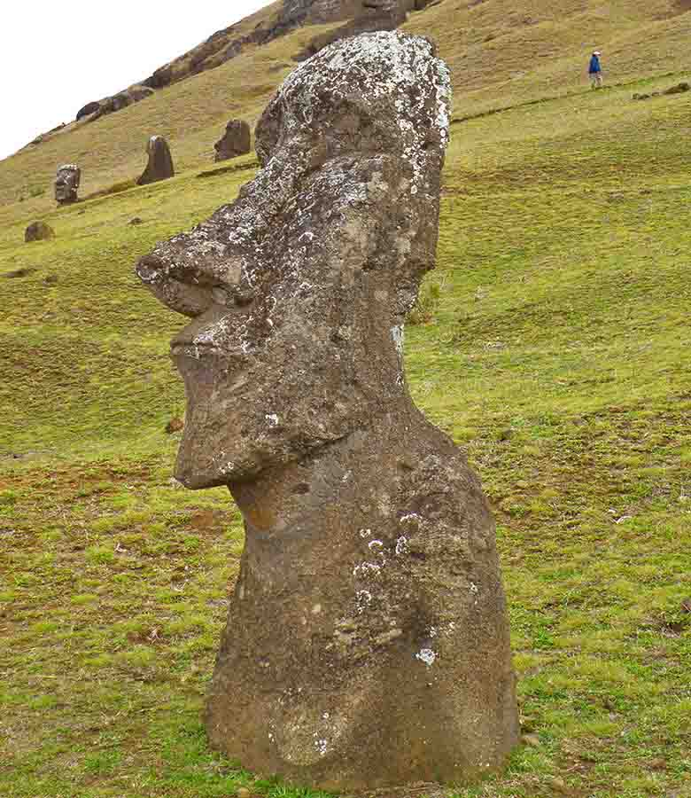
Photo © Hudec Ivan
Photo © Hudec Ivan

Slide 17
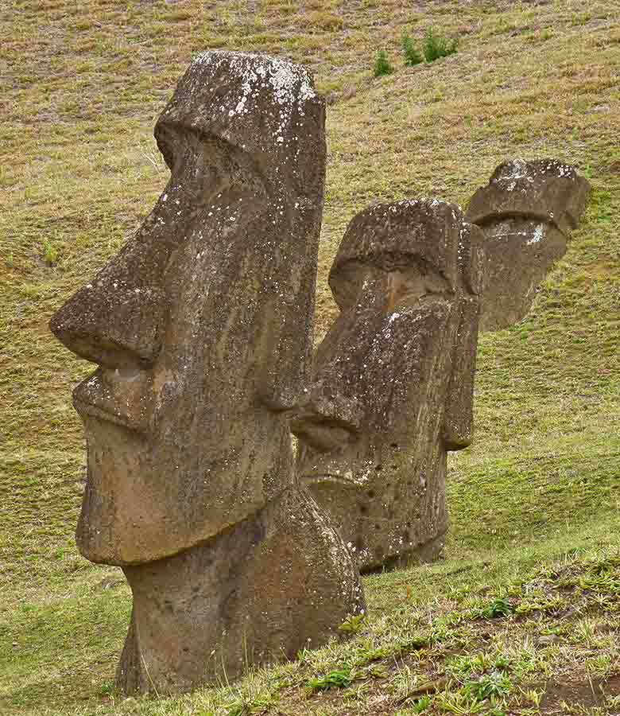
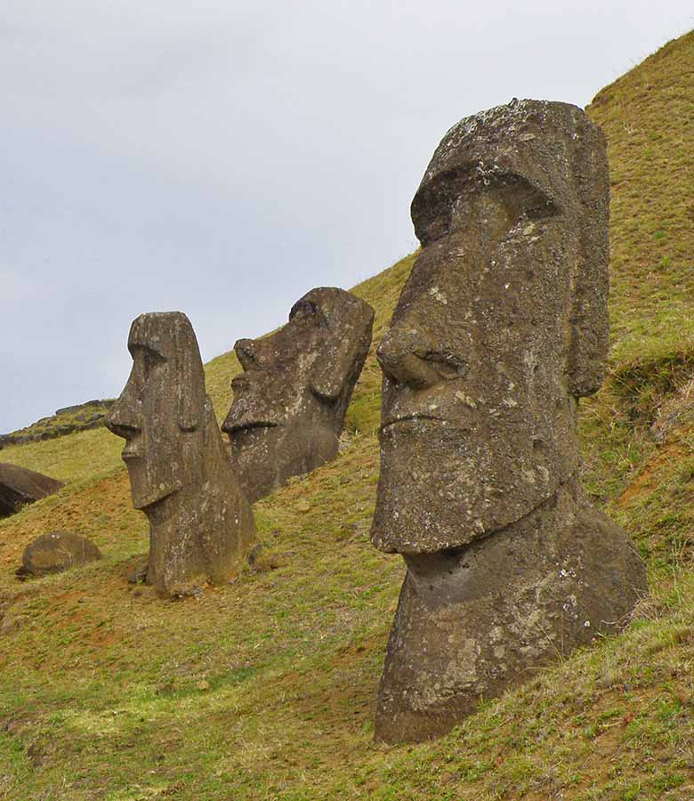
Photo © Hudec Ivan
Photo © Hudec Ivan

Slide 18
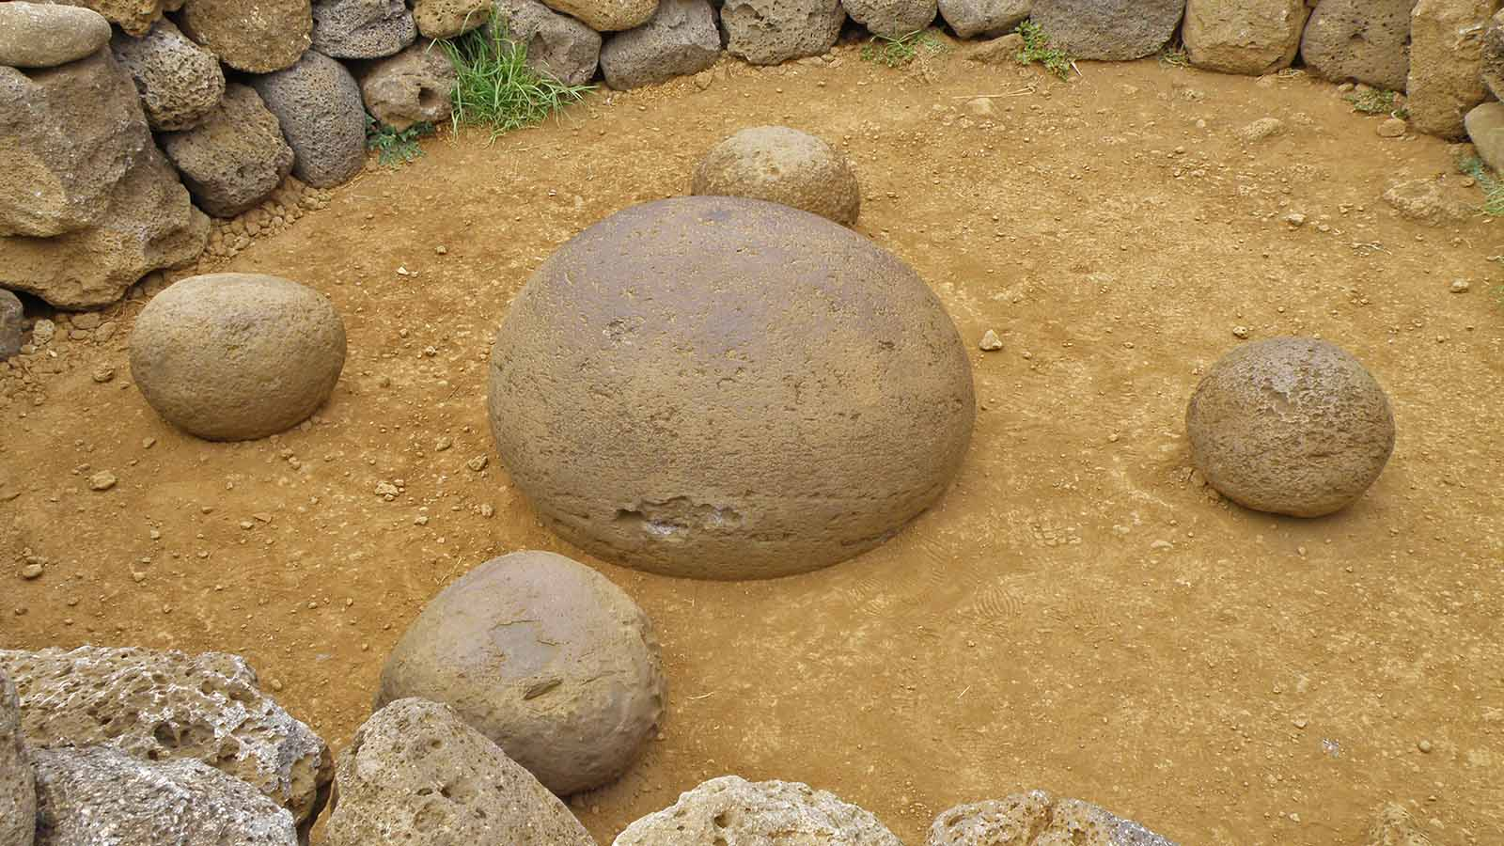
Photo © Hudec Ivan

Slide 19
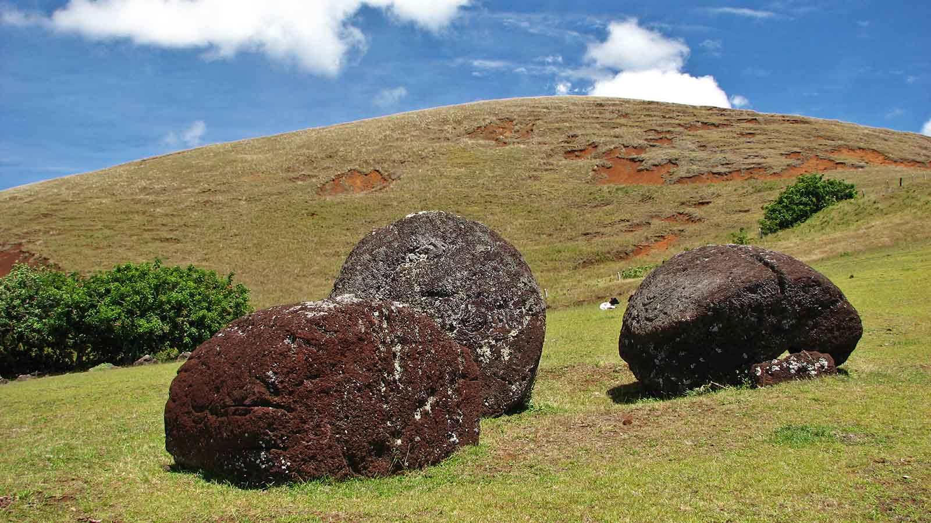
Photo © Hudec Ivan

Slide 20
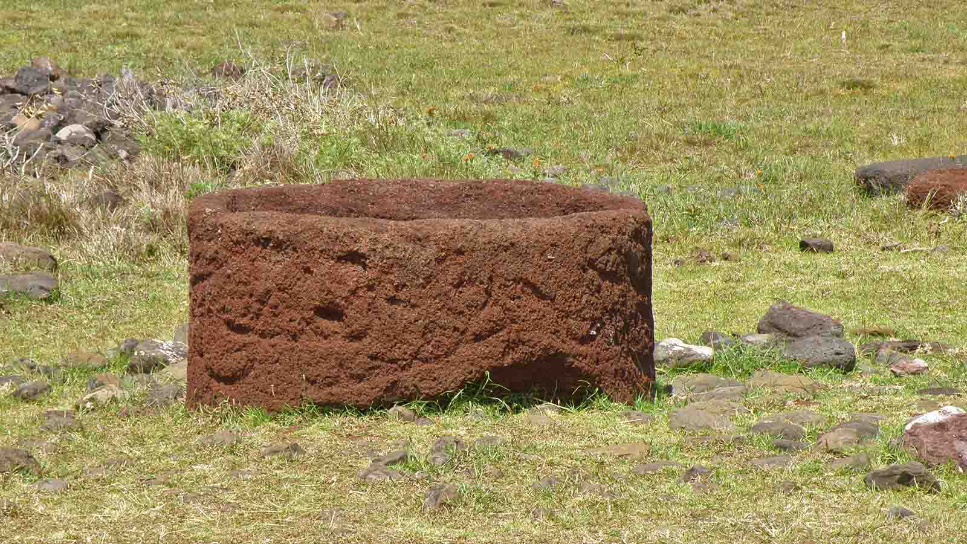
Photo © Hudec Ivan

Slide 21
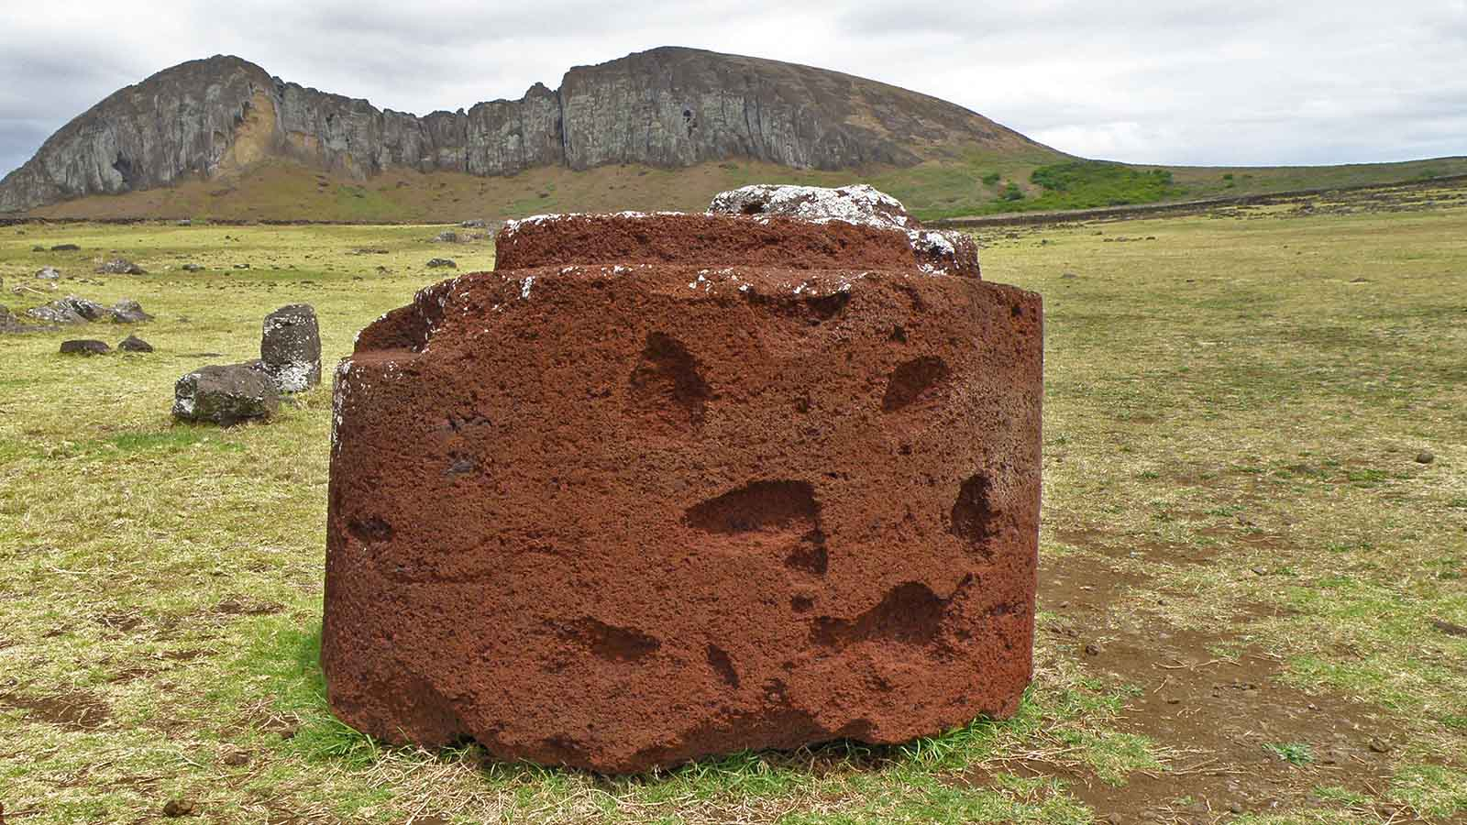
Photo © Hudec Ivan

Slide 22
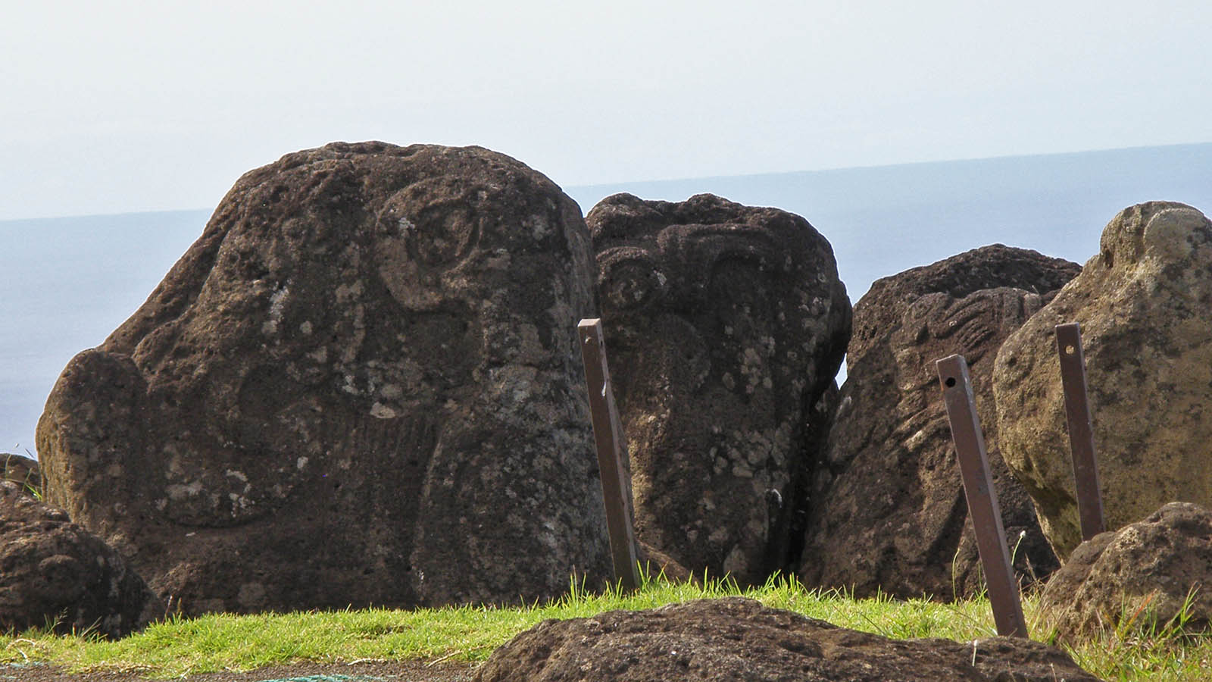
Photo © Hudec Ivan

Slide 23
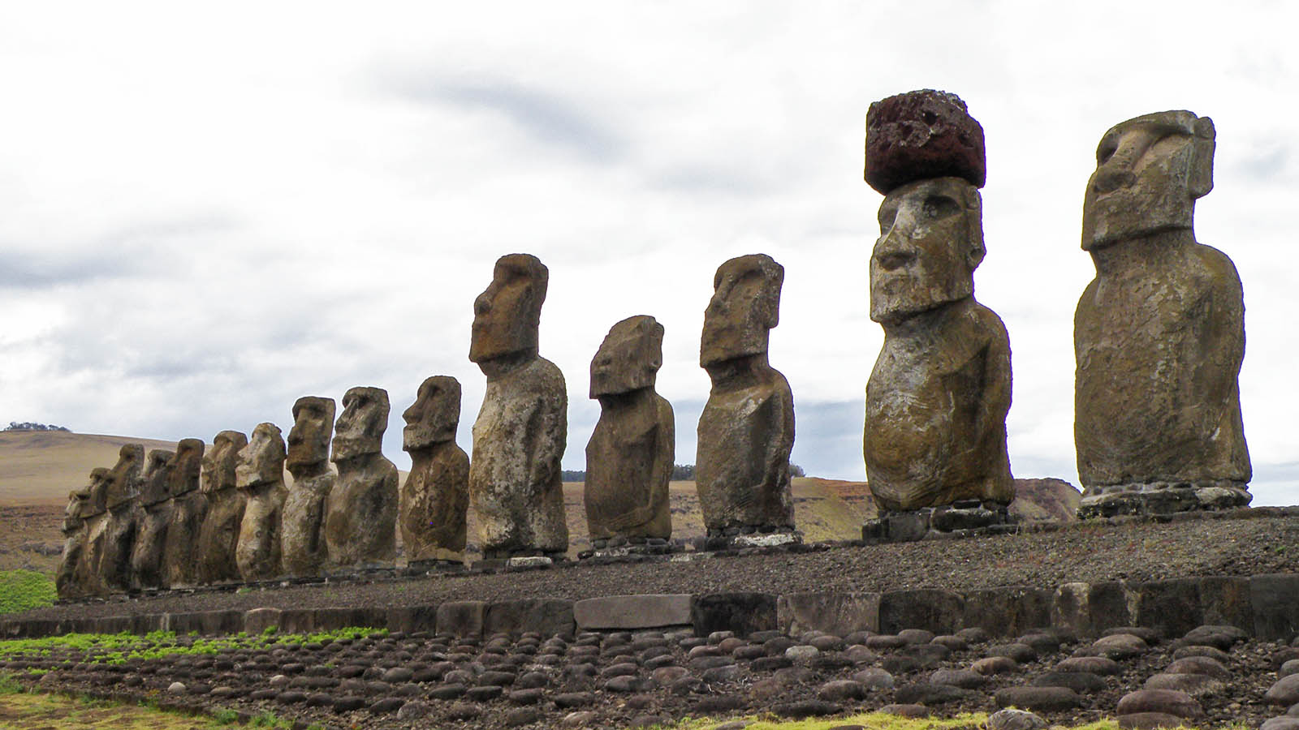
Photo © Hudec Ivan

Slide 24
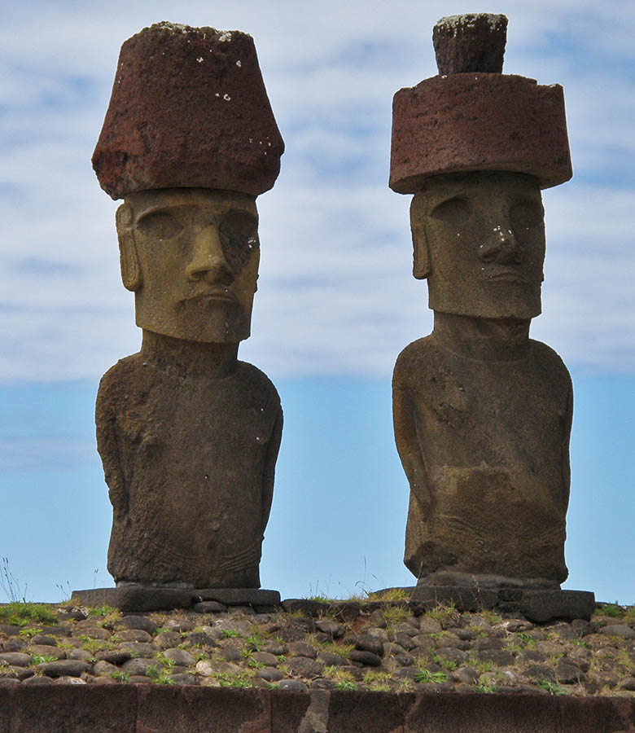
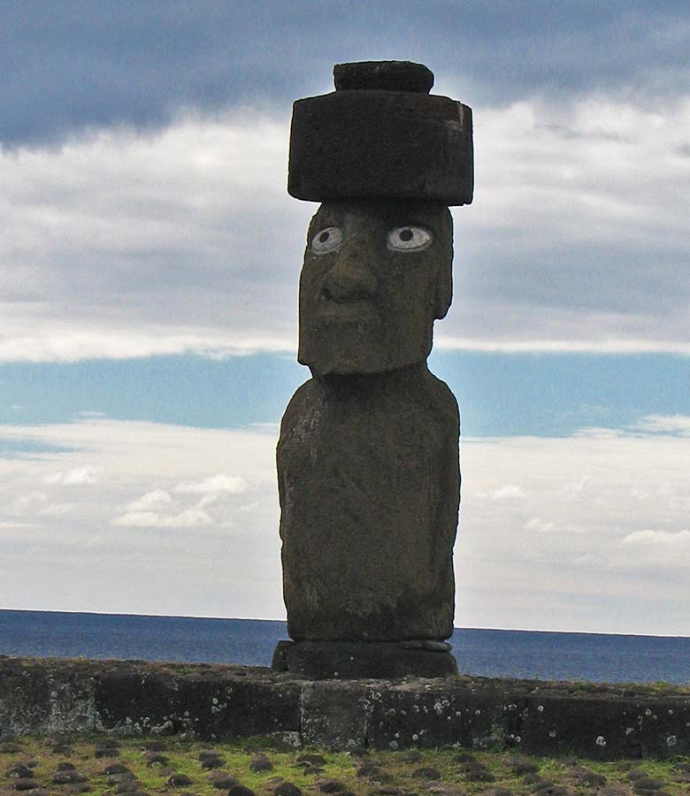
Photo © Hudec Ivan
Photo © Hudec Ivan

Slide 25
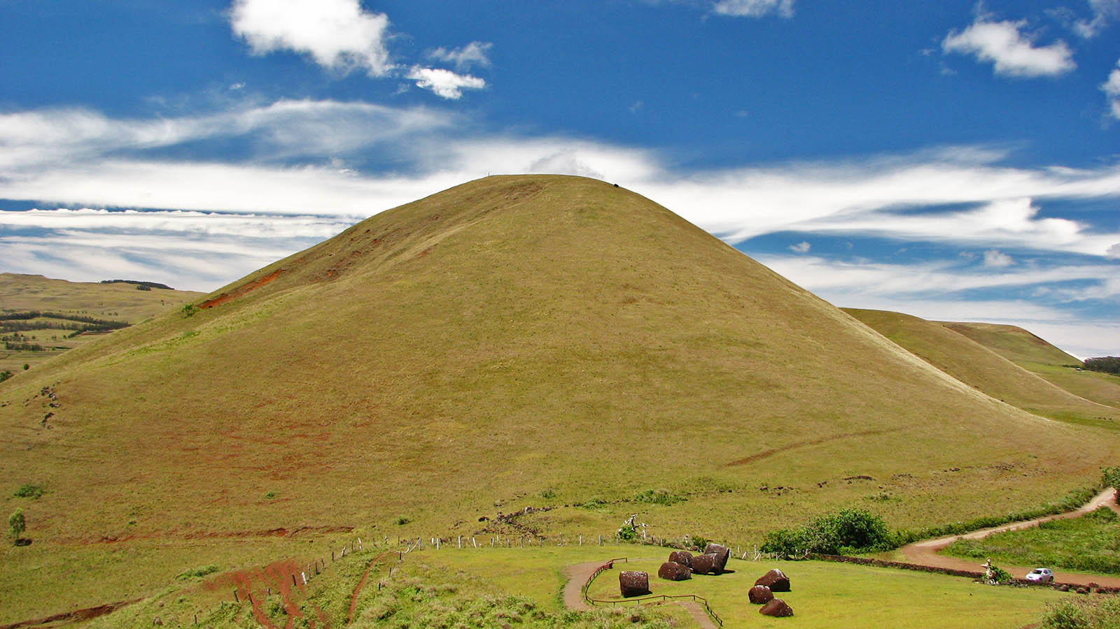
Photo © Hudec Ivan

Slide 26
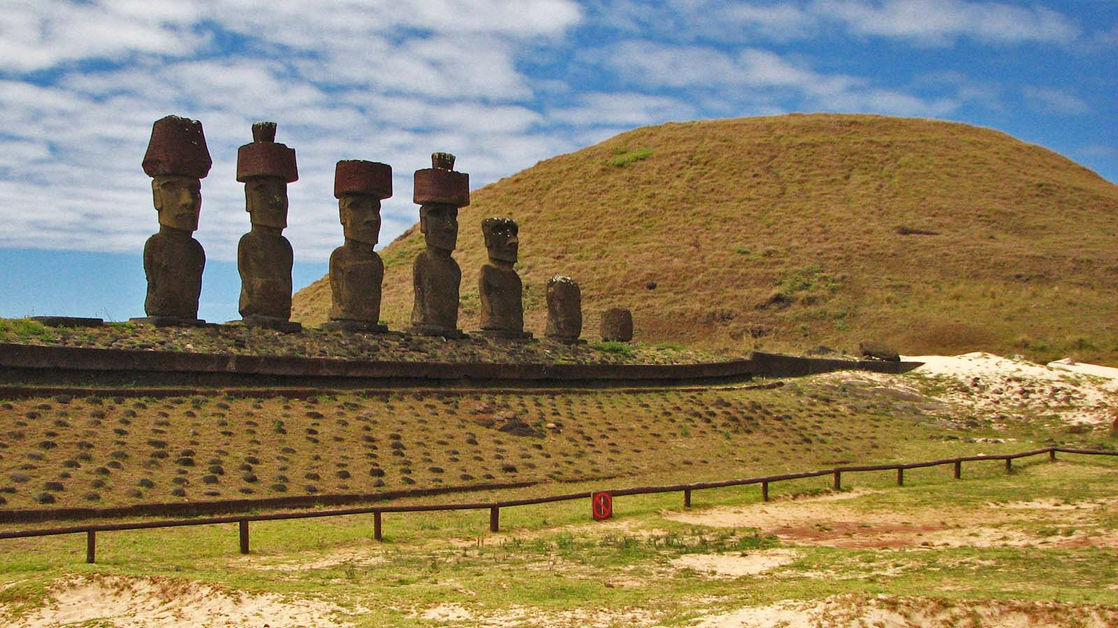
Photo © Hudec Ivan

Slide 27
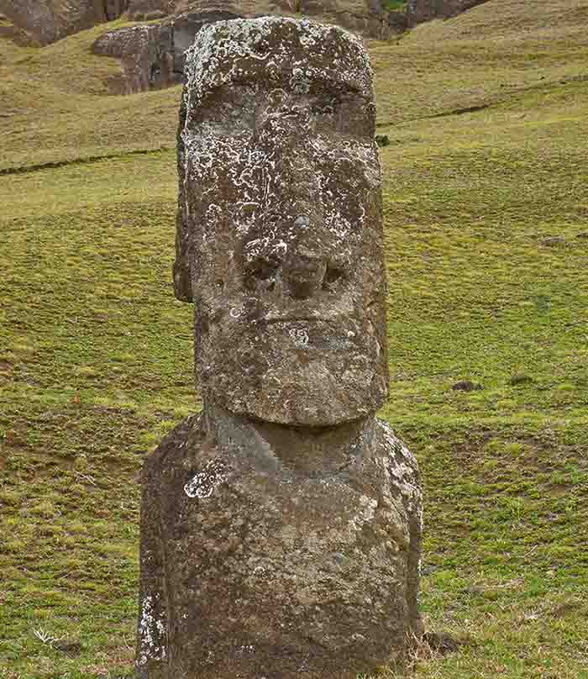
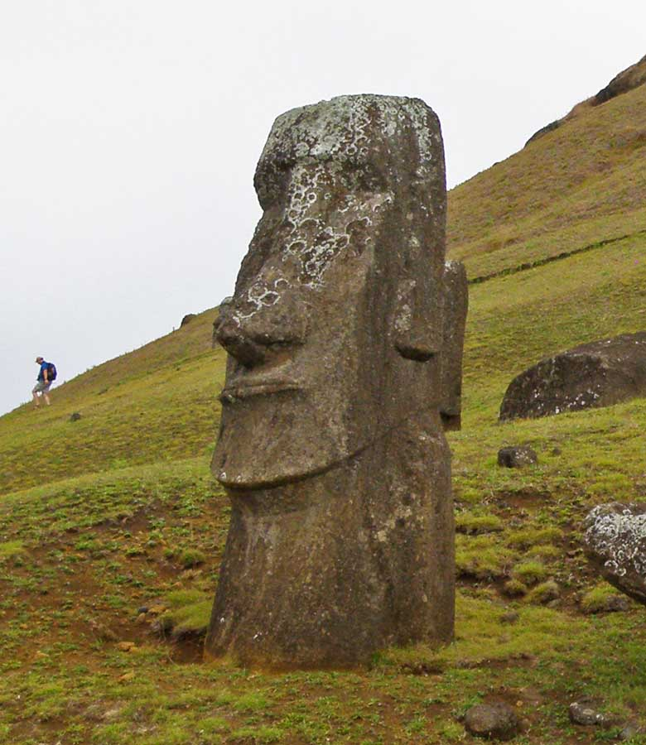
Photo © Hudec Ivan
Photo © Hudec Ivan

Slide 28
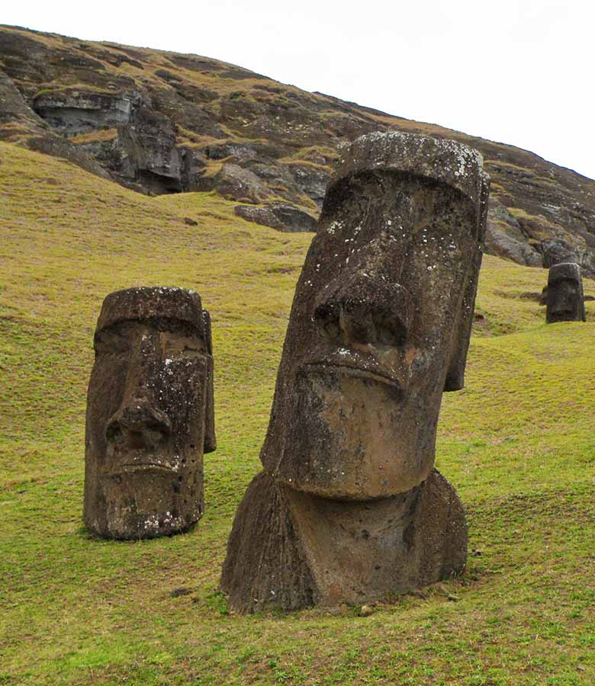
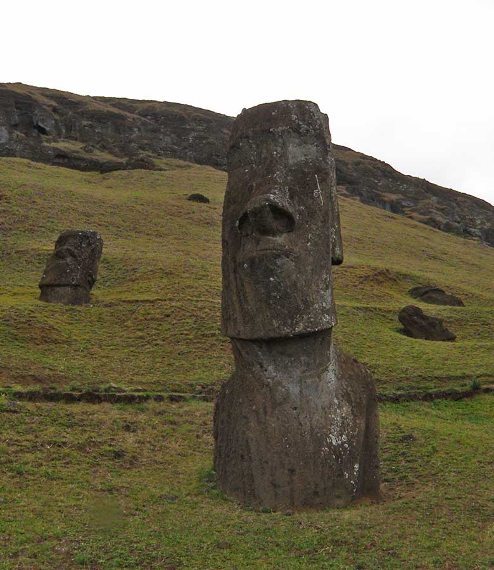
Photo © Hudec Ivan
Photo © Hudec Ivan

Slide 29
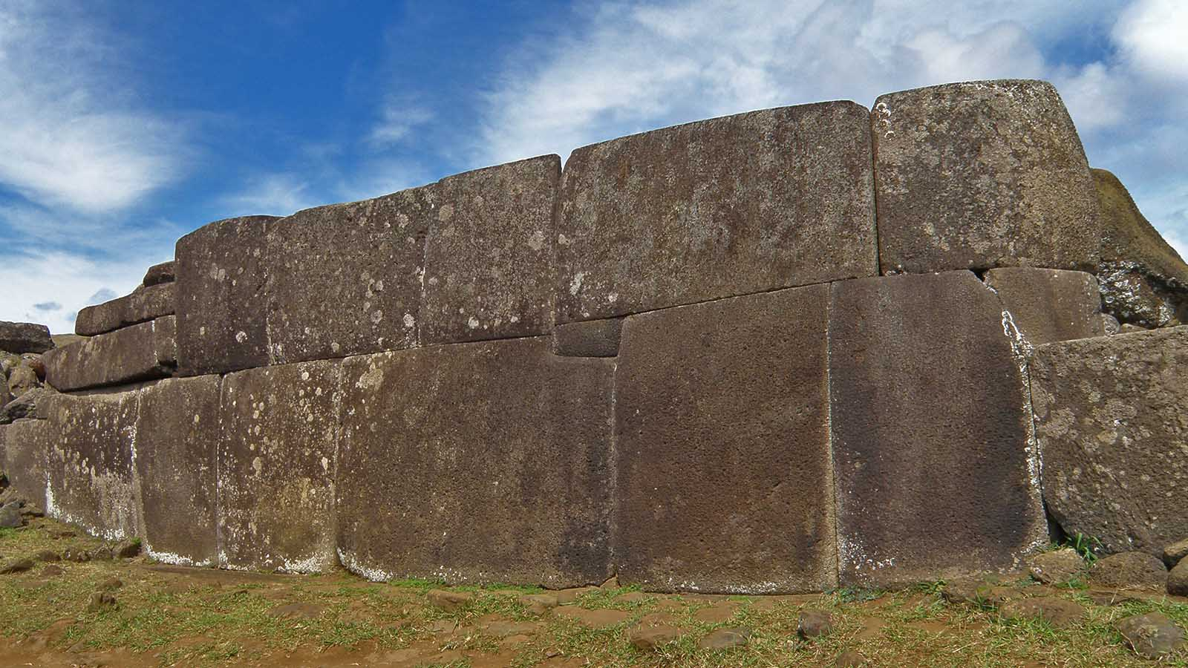
Photo © Hudec Ivan

Slide 30
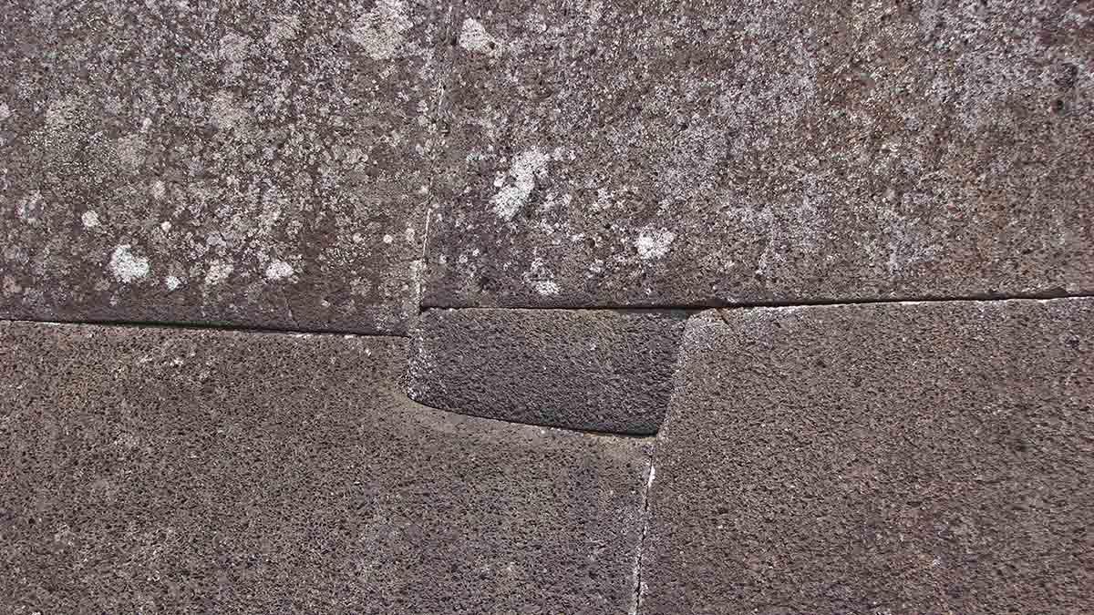
Photo © Hudec Ivan

Slide 31
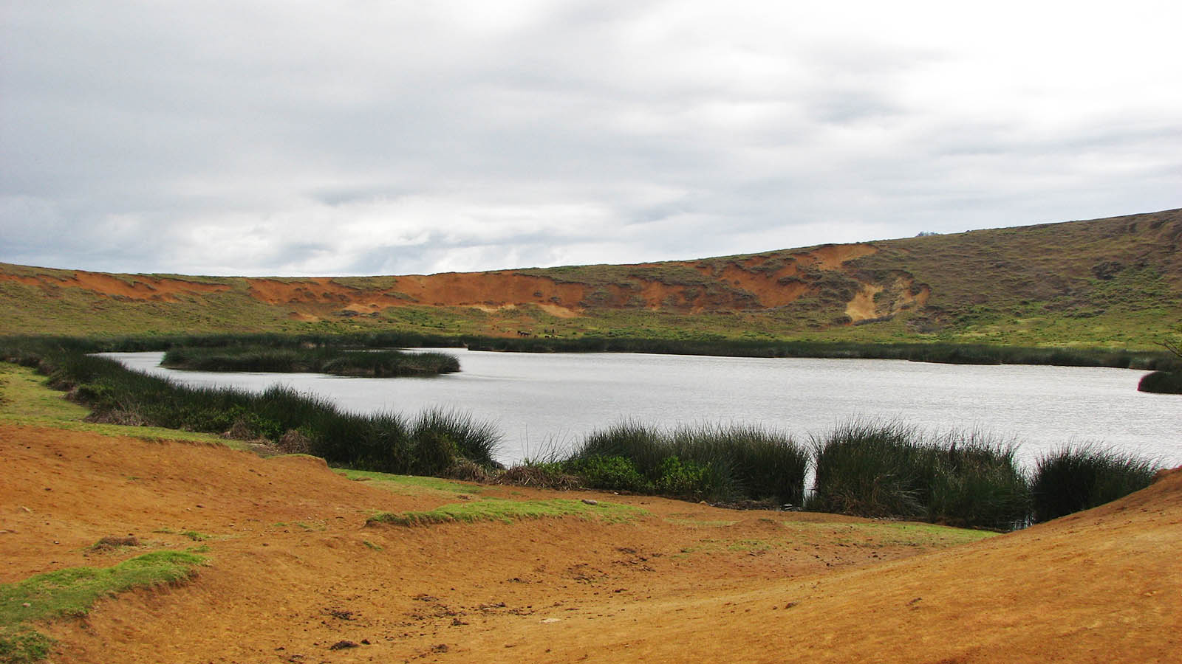
Photo © Hudec Ivan

Slide 32
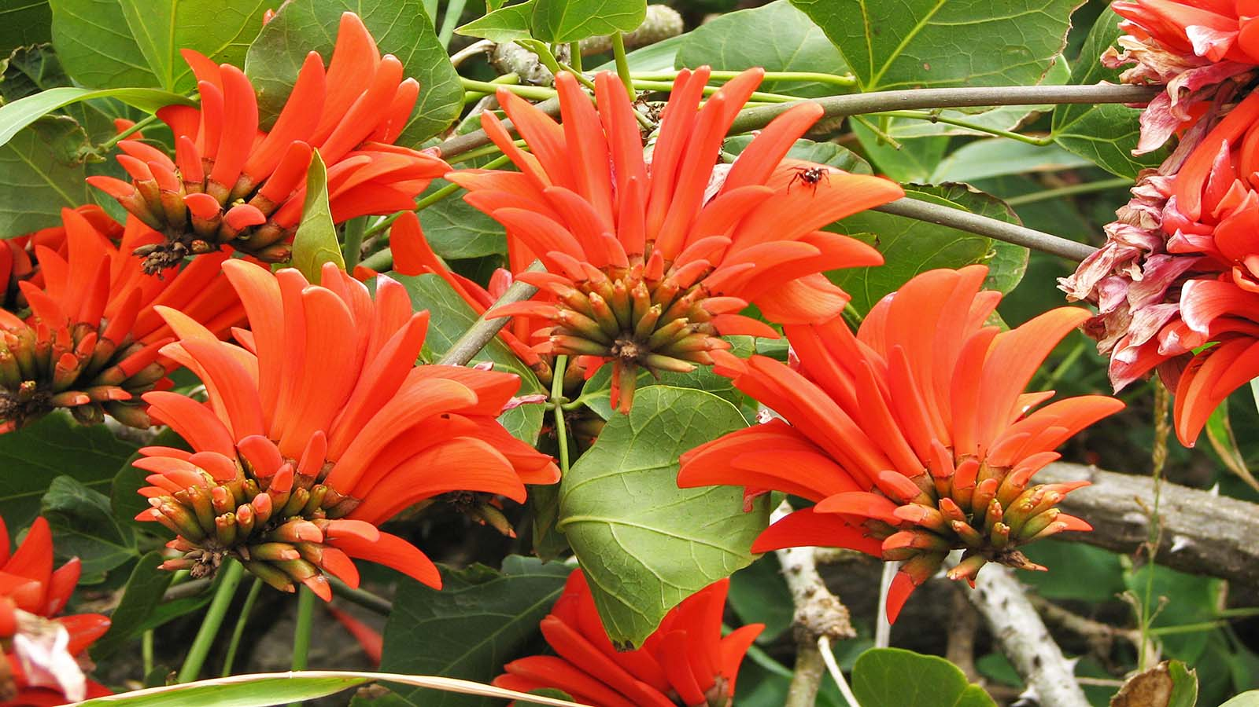
Photo © Hudec Ivan

Slide 33
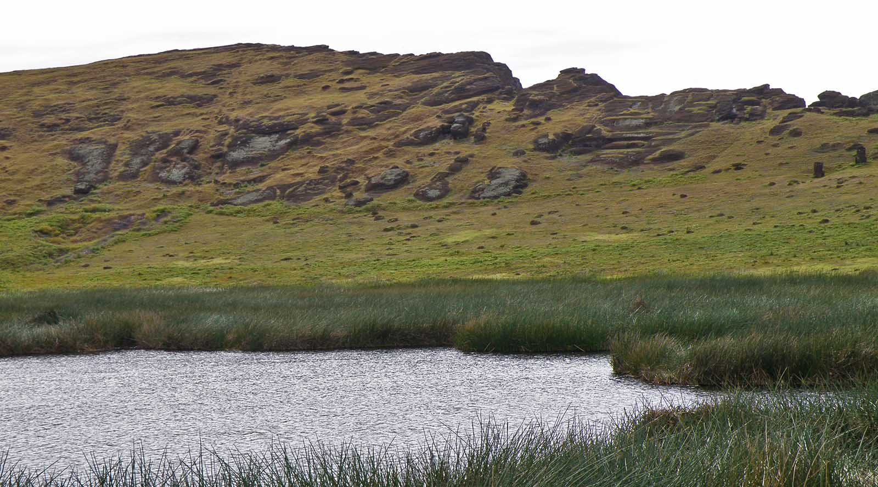
Photo © Hudec Ivan

Slide 34
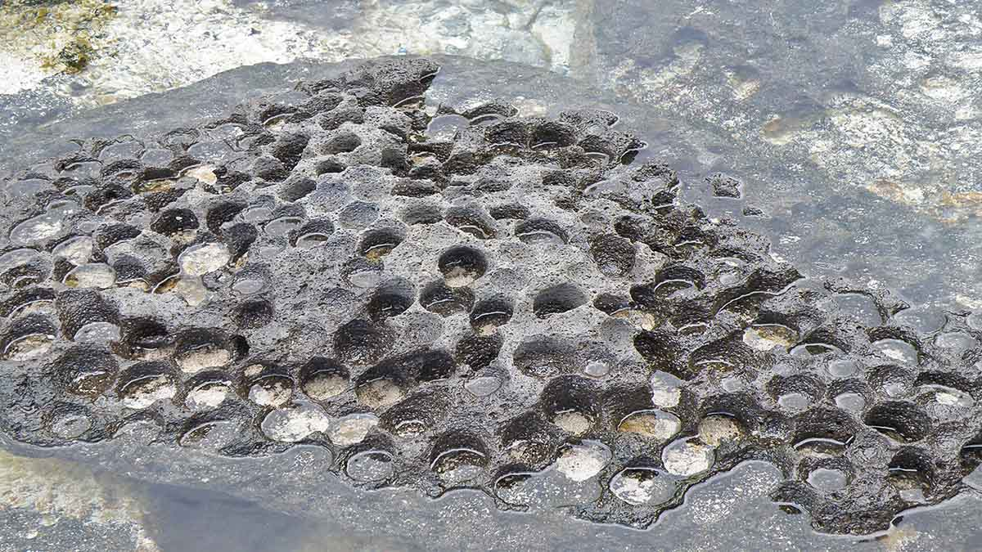
Photo © Hudec Ivan

Slide 35
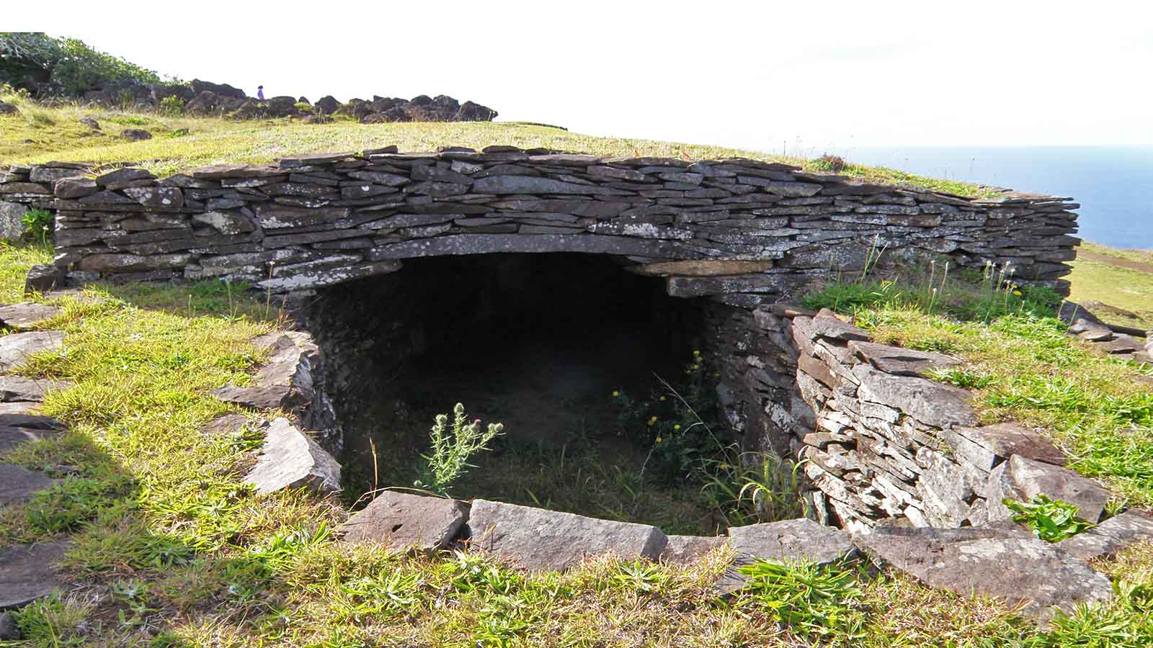
Photo © Hudec Ivan

Slide 36
Photo © Hudec Ivan

Slide 37
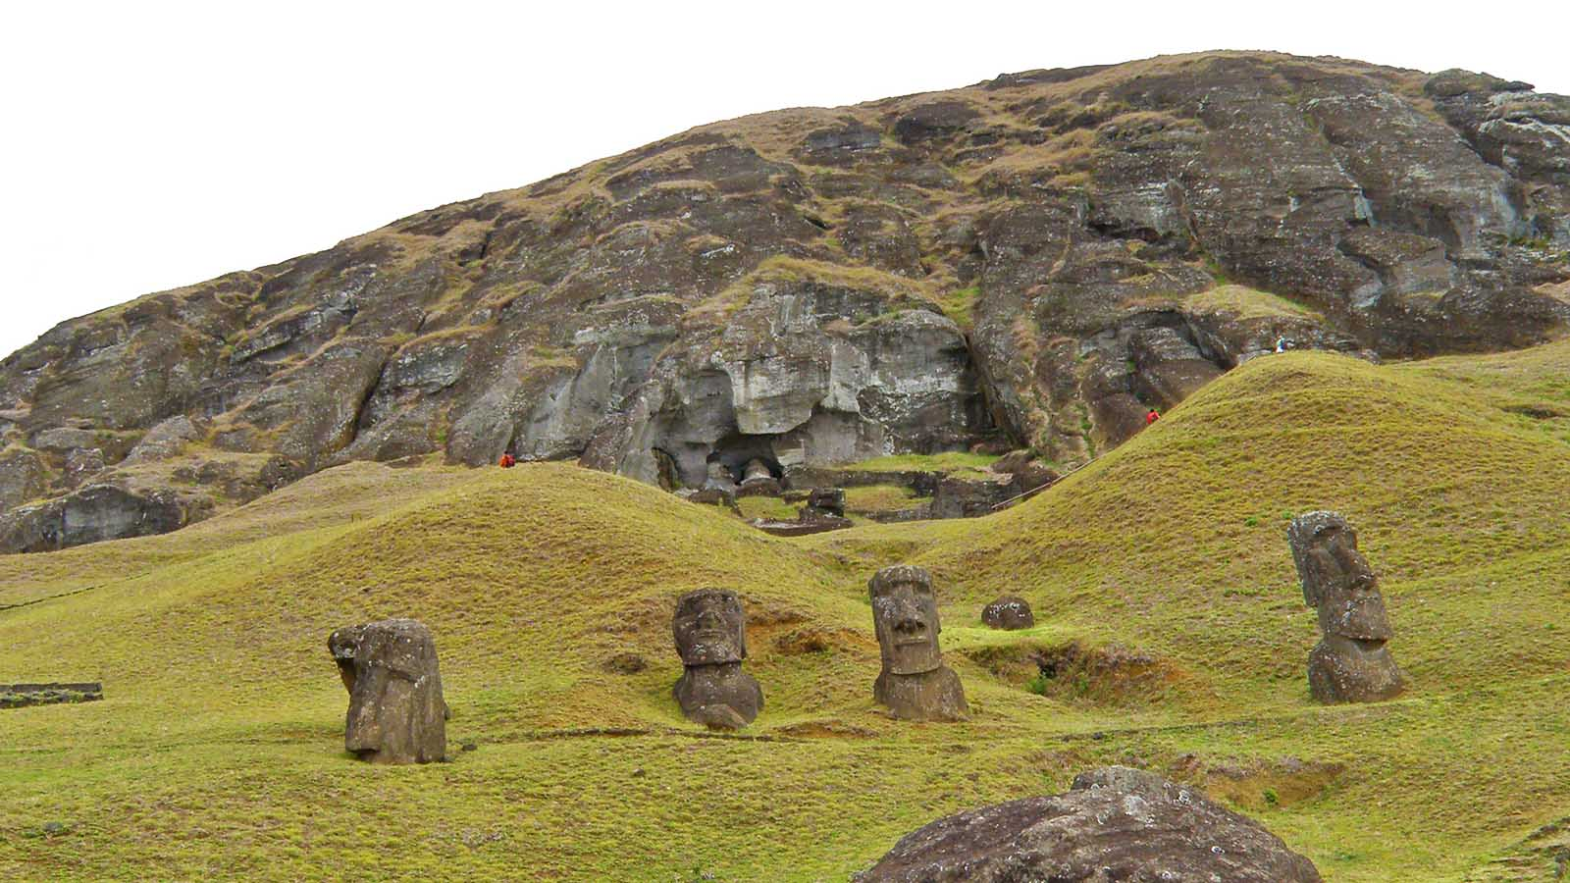
Photo © Hudec Ivan

Slide 38
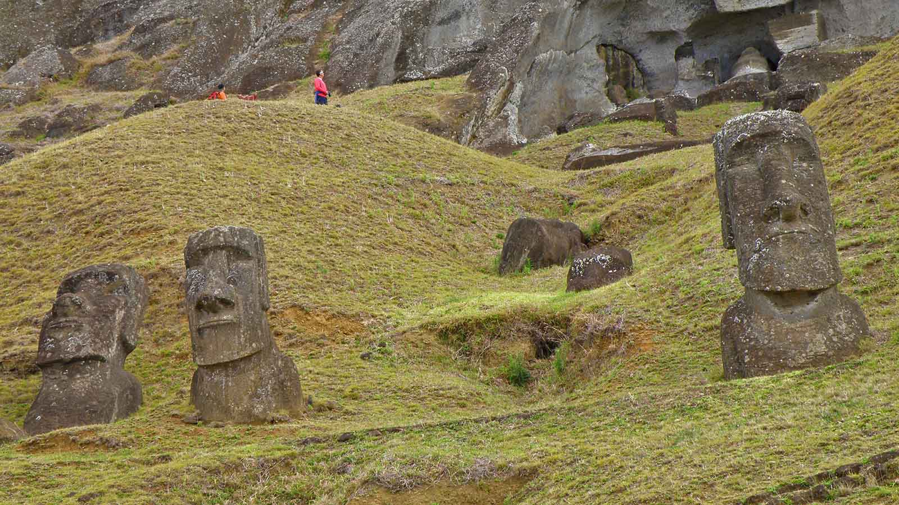
Photo © Hudec Ivan

Slide 39
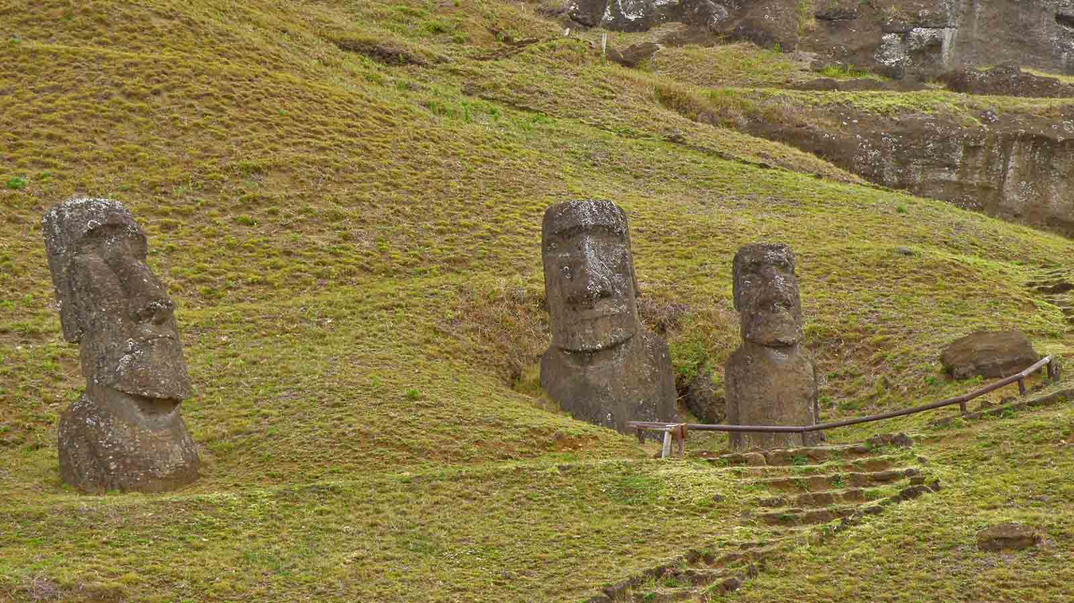
Photo © Hudec Ivan

Slide 40
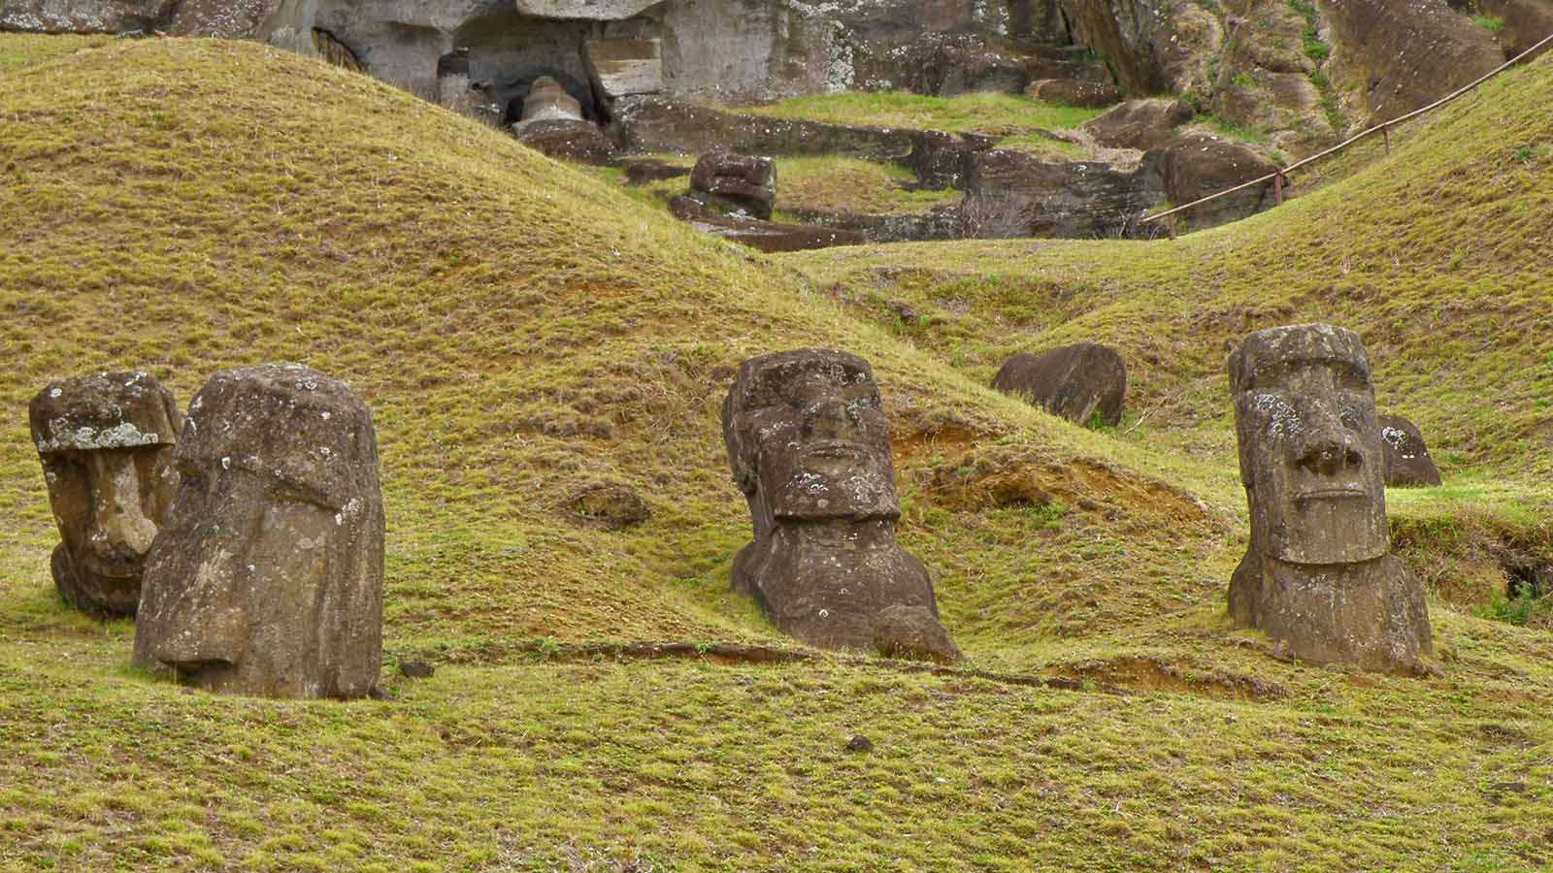
Photo © Hudec Ivan

Slide 41
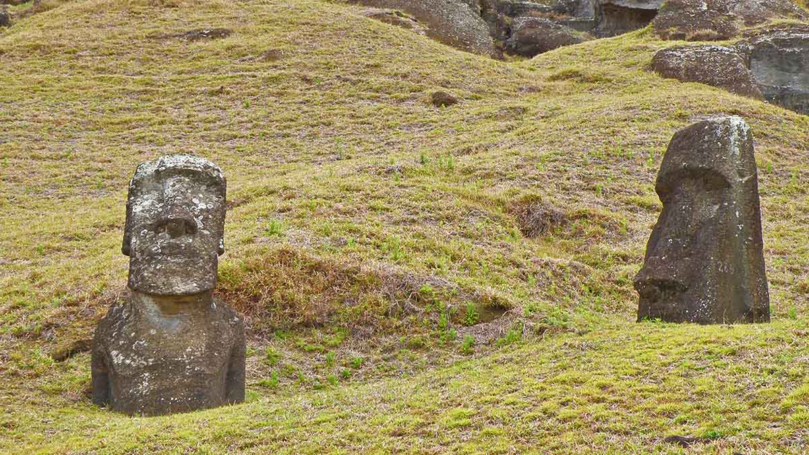
Photo © Hudec Ivan

Slide 42
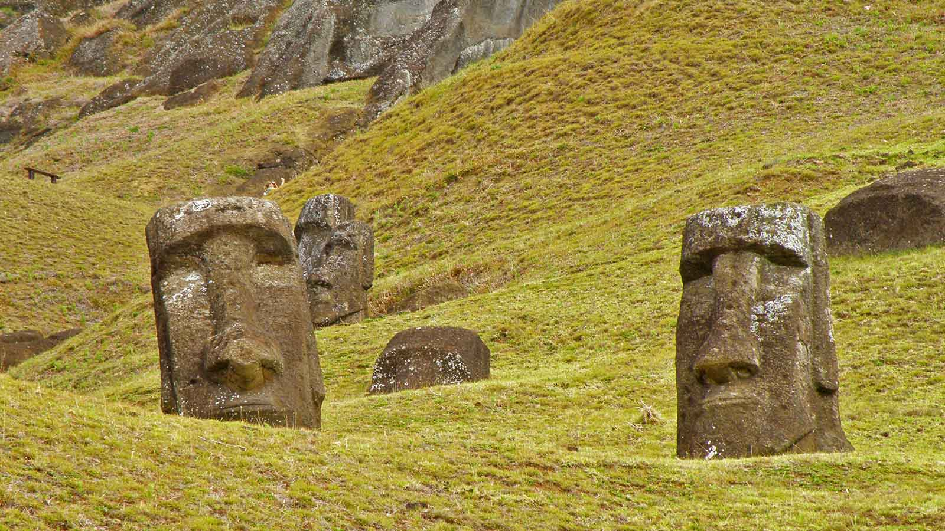
Photo © Hudec Ivan

Slide 43
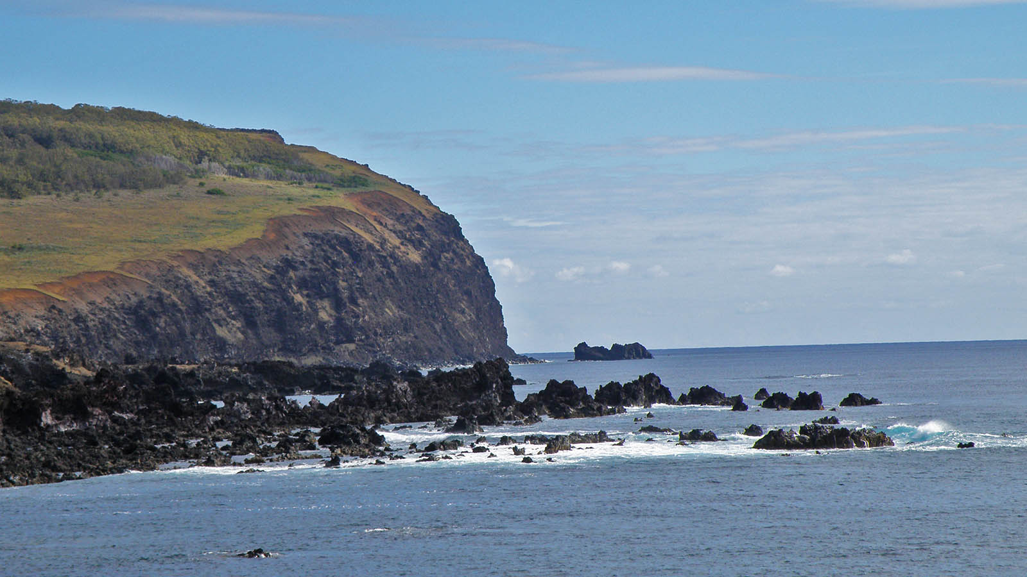
Photo © Hudec Ivan

Slide 44
Photo © Hudec Ivan

Slide 45
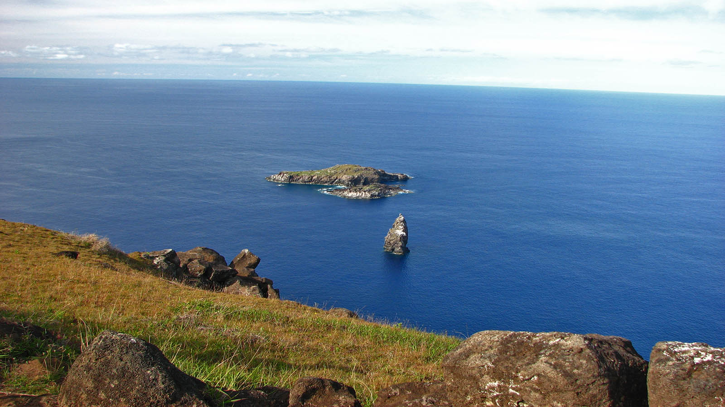
Photo © Hudec Ivan

Slide 46

Photo © Hudec Ivan

Slide 47




¡No para uso comercial!
Música : Matato'a - Enua e koro
Fotos : Hudec Ivan
Compilación : Steve Rumpler
Contacto : pista2011@gmail.com
Año : 2020
Gracias por sus comentarios sobre esta presentación...

Slide 48







¿Te ha gustado?
Puedes ver más entrando
Aquí
Además puedes recibir powerpoints en tu correo electrónico suscribiéndote aquí:

